Slide 1
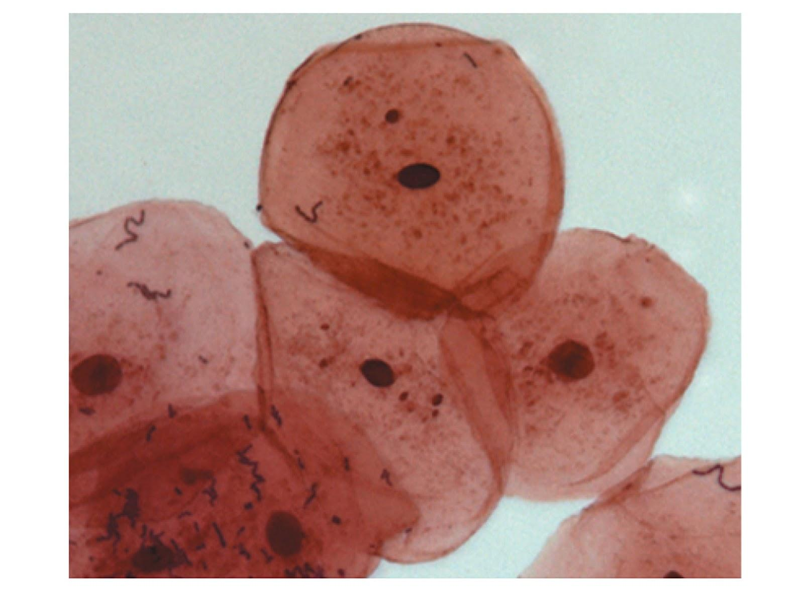
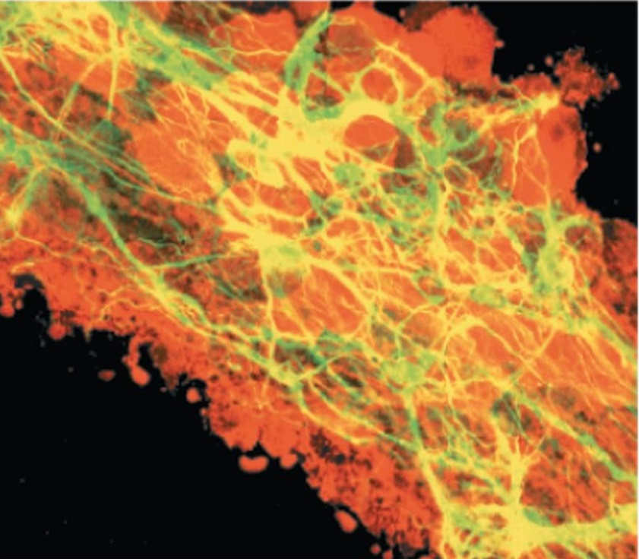
Биология клетки

Slide 2
Современная трактовка клеточной теории
Клетка – элементарная единица живого: вне клетки нет жизни.
Клетка – единая, целостная система, состоящая из множества закономерно связанных друг с другом элементов – органелл или органоидов.
Клетки сходны (гомологичны) по строению и по основным свойствам.
Клетка происходит от клетки. Клетки увеличиваются в числе путем деления исходной клетки после удвоения ее генетического материала (ДНК).
Многоклеточный организм представляет собой сложный ансамбль из множества клеток, объединенных в системы тканей и органов, связанных друг с другом с помощью гуморальных и нервных факторов.
Клетки многоклеточных организмов тотипотентны, т.е. обладают генетическими потенциями всех клеток данного организма, равнозначны по генетической информации, но отличаются друг от друга разной экспрессией (функционированием) различных генов, что приводит к их морфологическому и функциональному разнообразию – дифференцировке.

Slide 3
Источники информации
О.В. Быков В.Л. Цитология и общая гистология (функциональная морфология клеток и тканей человека). – СПб.: СОТИС, 1998.
Биология клетки: учебное пособие / А. Ф. Никитин, Е. А. Адоева, Ю. Ф. Захаркин; под ред. А.Ф. Никитина – Санкт-Петербург: СпецЛит, 2015.
Леви А., Сикевиц Ф. Структура и функции клетки. – М.: Мир, 1971.
Ченцов Ю.С. Общая цитология. – М.: Изд-во МГУ, 1995
Ченцов Ю.С. Введение в клеточную биологию. – М.: ИКЦ «Академкнига», 2004
Щелкунов С.И. Клеточная теория и учение о тканях. – Медгиз, Ленинградское отделение, 1958.
Джеральд М. Фаллер, Денис Шилдс. Молекулярная биология клетки. Руководство для врачей. Пер. с англ. М.: «Издательство БИНОМ»2006 – 256 с., ил
А.Г. Гунин Атлас микрофотографий histol@mail.ru

Slide 4
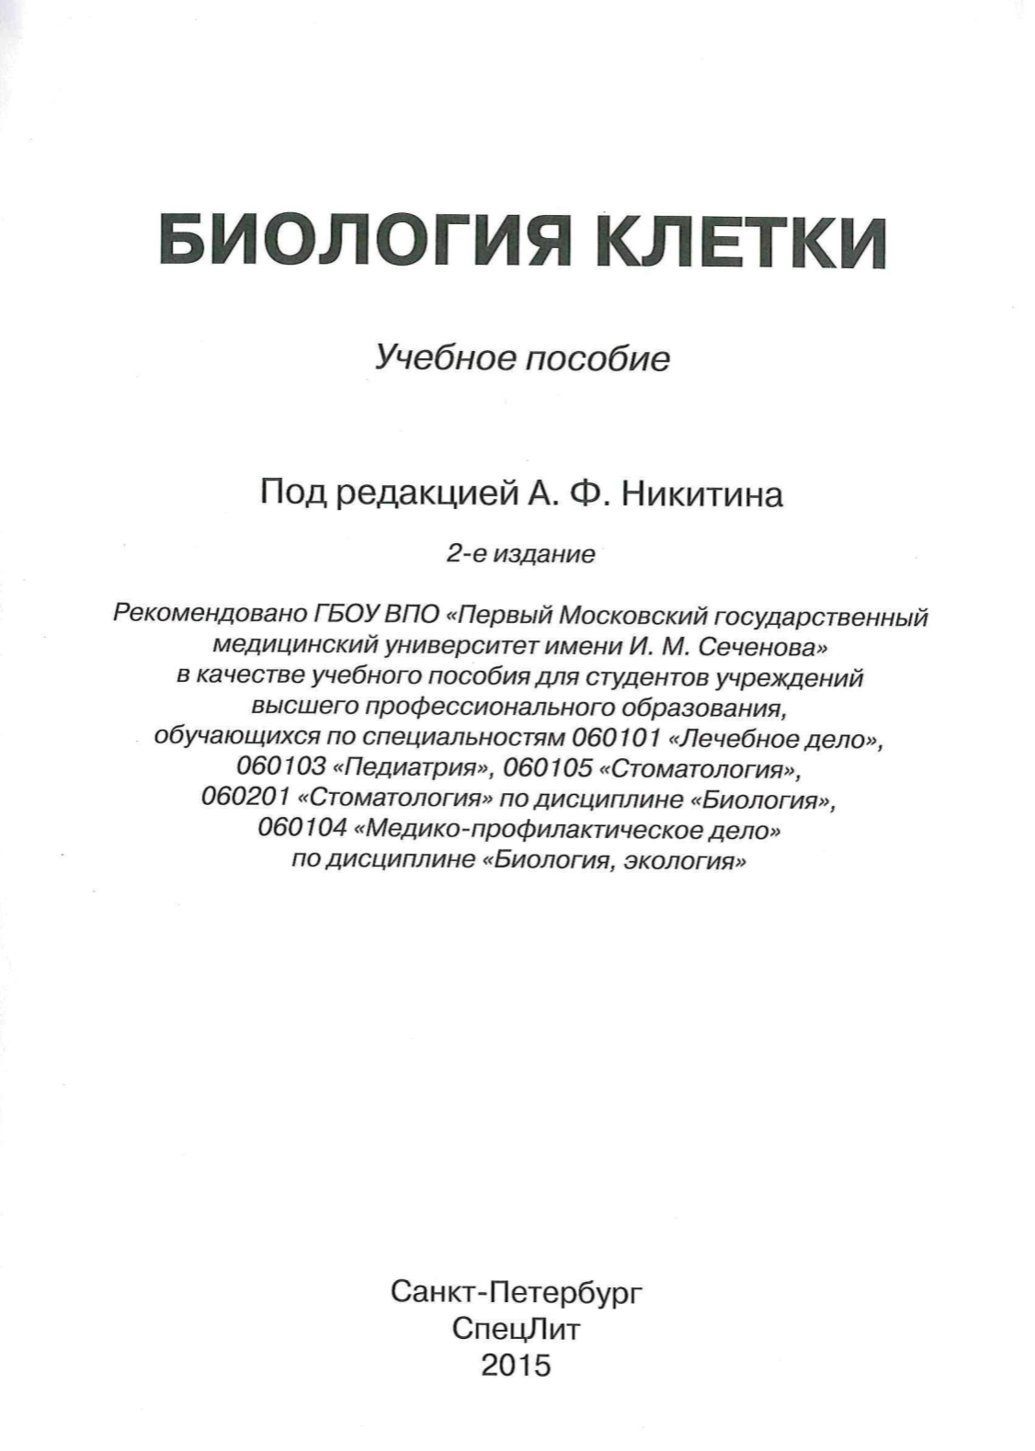
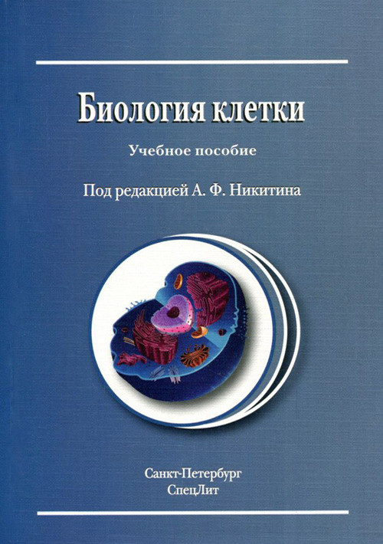

Slide 5
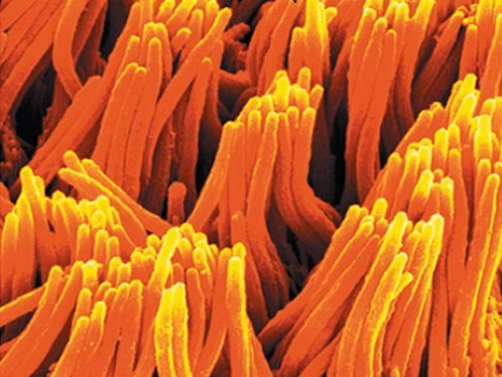
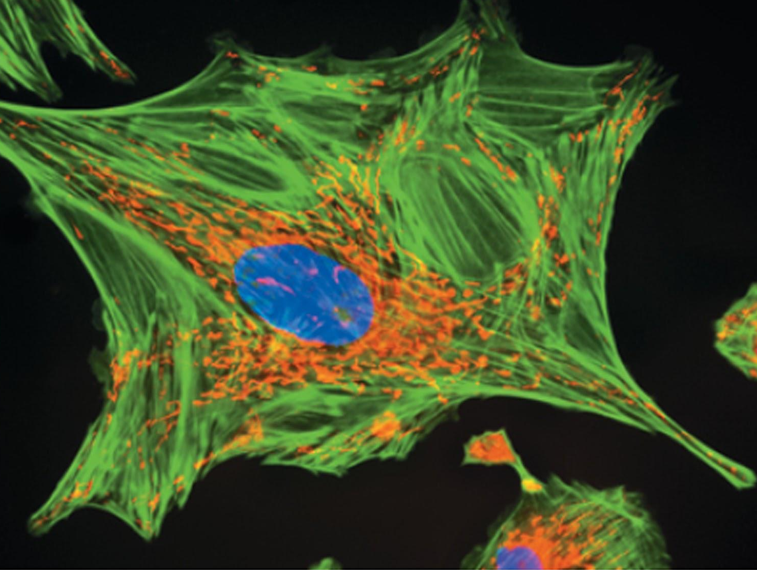
Методы клеточной биологии
Генетические.
Биохимические.
Световая микроскопия.
Электронная микроскопия.
Радиоизотопные методы (радиоавтография).
Центрифугирование.

Slide 6
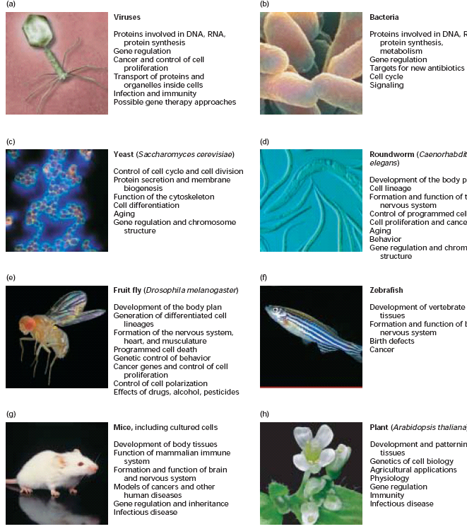
Модельные объекты клеточной биологии
Бактериофаг Т4
Caenorhabditis elegans
Danio rerio
Mus musculus

Slide 7
Три важных параметра микроскопии
Увеличение — это отношение размера получаемого изображения объекта к его реальному размеру. Световые микроскопы позволяют эффективно увеличивать изображение объекта до 1000 крат; при большем увеличении дополнительные детали будут видны нечётко.
Разрешение — это мера чёткости изображения: минимальное расстояние, на котором можно расположить две точки так, чтобы они были различимы.
К примеру, то, что невооружённому глазу кажется одной звездой на небе, при наблюдении через телескоп может оказаться двойной звездой, так как телескоп имеет лучшую разрешающую способность, чем глаз.
Таким же образом, при использовании стандартной методики, световая микроскопия не позволяет наблюдать объекты меньше, чем 0,2 микрометра (мкм), или же 200 нанометров (нм), как бы велико ни было увеличение.
Контрастность — это разница в яркости между светлыми и тёмными участками изображения. Для того, чтобы повысить контрастность обычно окрашивают или помечают клеточные компоненты для того, чтобы лучше различать их при наблюдении

Slide 8
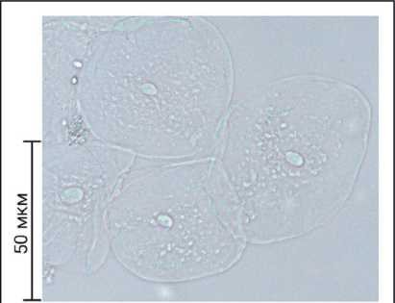
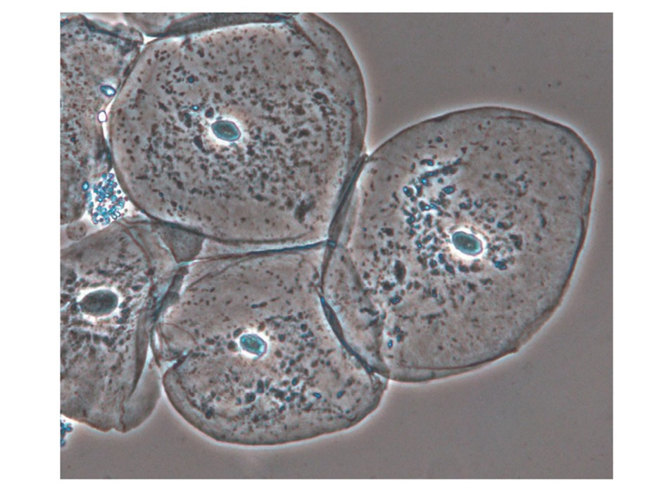
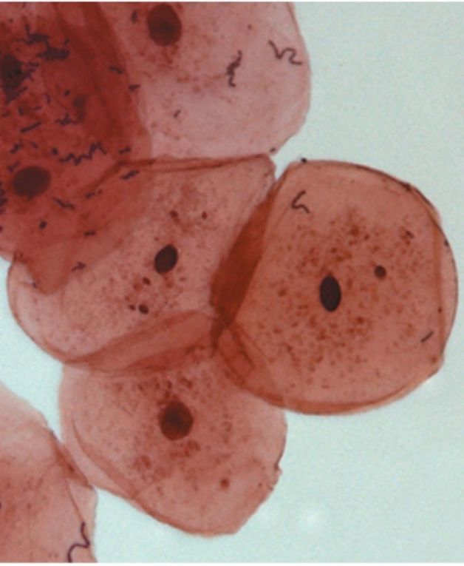
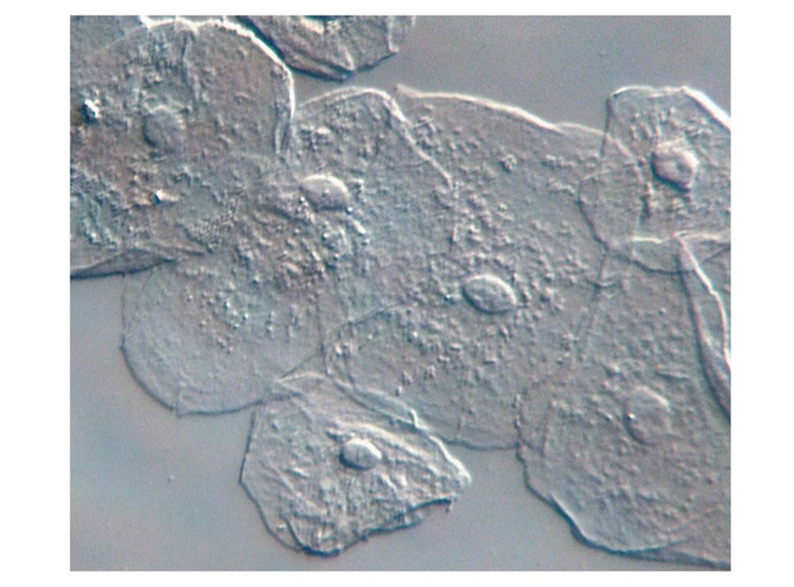
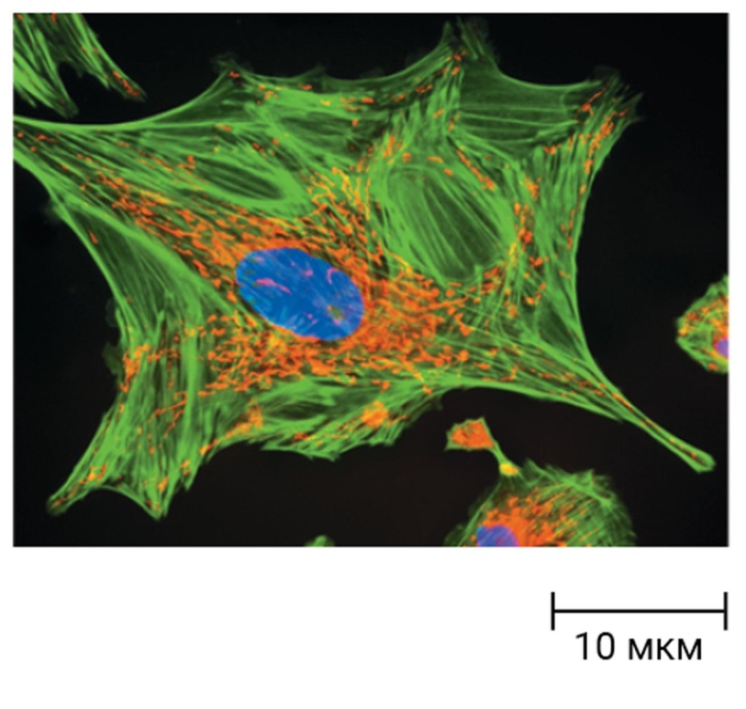
Светлопольная микроскопия (без окрашивания и с окрашиванием).
Фазовый контраст.
Alexa - актин – зелёный, митохондрии - красный - сульфародомин,
синий DAPI – ядро.
Дифференционно-интерференционный контраст
Флуоресцентная микроскопия

Slide 9
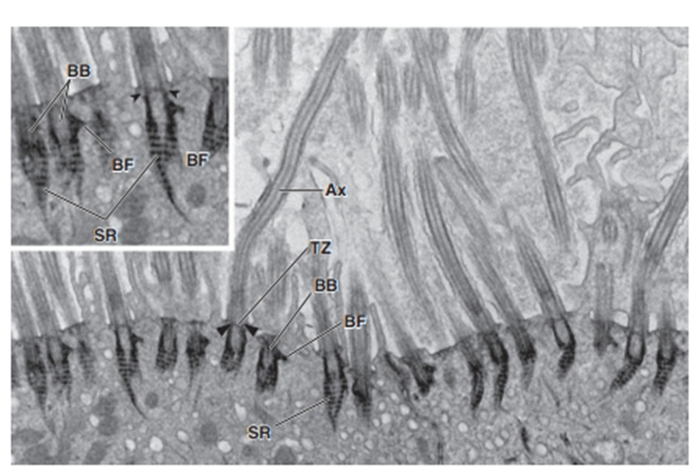
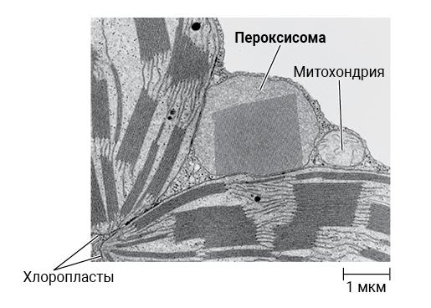
При электронной микроскопии фокусируются пучки электронов после прохождения сквозь образец или на поверхности образца.
Разрешение изображений, получаемых при микроскопии, обратно пропорционально длине волны света (или электронов).
Длина волны электронов гораздо короче длины волны видимого света, поэтому современные электронные микроскопы теоретически могут достигать разрешения примерно 0,002 нм.
На практике же редко получается увидеть объекты, чьи размеры меньше, чем 2 нм в толщину. Тем не менее, это в 100 раз лучше обычного светового микроскопа.

Slide 10
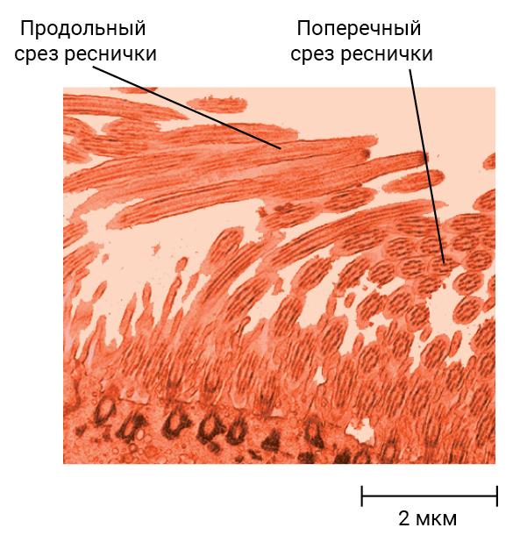
Трансмиссионный электронный микроскоп (ТЭМ) используется для изучения внутренней структуры клетки. ТЭМ направляет пучок электронов через очень тонкий срез объекта, примерно так же, как световой микроскоп направляет пучок света через объект на предметном стекле. Для изучения образец окрашивают атомами тяжёлых металлов, которые прикрепляются к определенным клеточным структурам.
Таким образом увеличивается электронная плотность одних частей объекта по отношению к другим. Электроны, проходящие через объект, сильнее рассеиваются в более плотных областях, а значит меньше электронов проходит сквозь образец на этом участке. Полученное изображение отражает картину распределения электронов, прошедших объект насквозь.

Slide 11
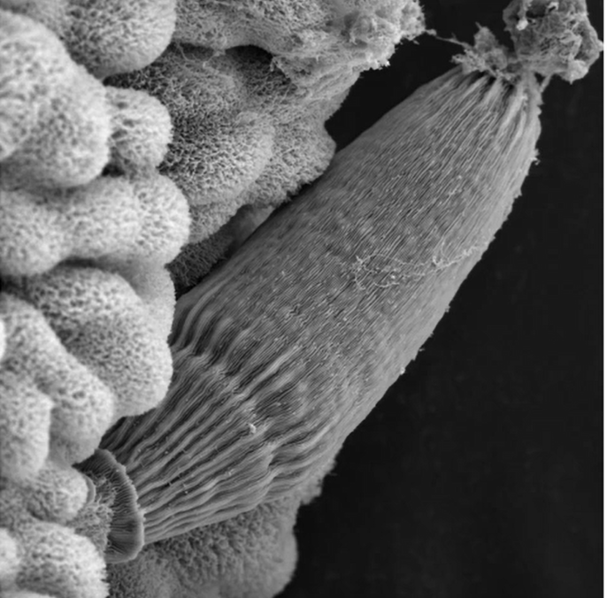
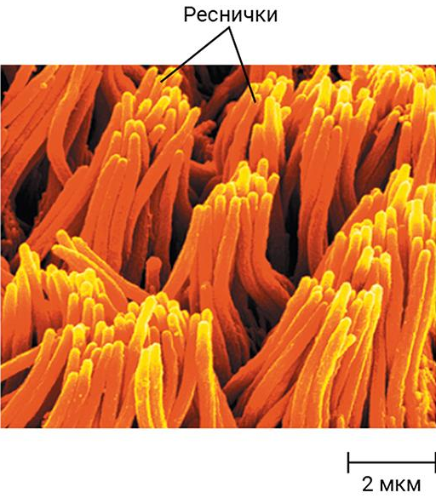
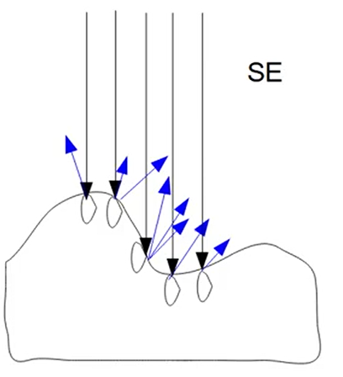
Сканирующий электронный микроскоп (СЭМ) особенно подходит для изучения рельефа объекта. Электронный луч сканирует поверхность образца, которая обычно покрыта тонкой пленкой золота. Луч возбуждает электроны на поверхности. Затем эти вторичные электроны улавливает прибор, который преобразовывает картину распределения электронов в электрический сигнал и посылает его на монитор. В результате можно видеть изображение поверхности объекта, которое кажется трёхмерным.

Slide 12
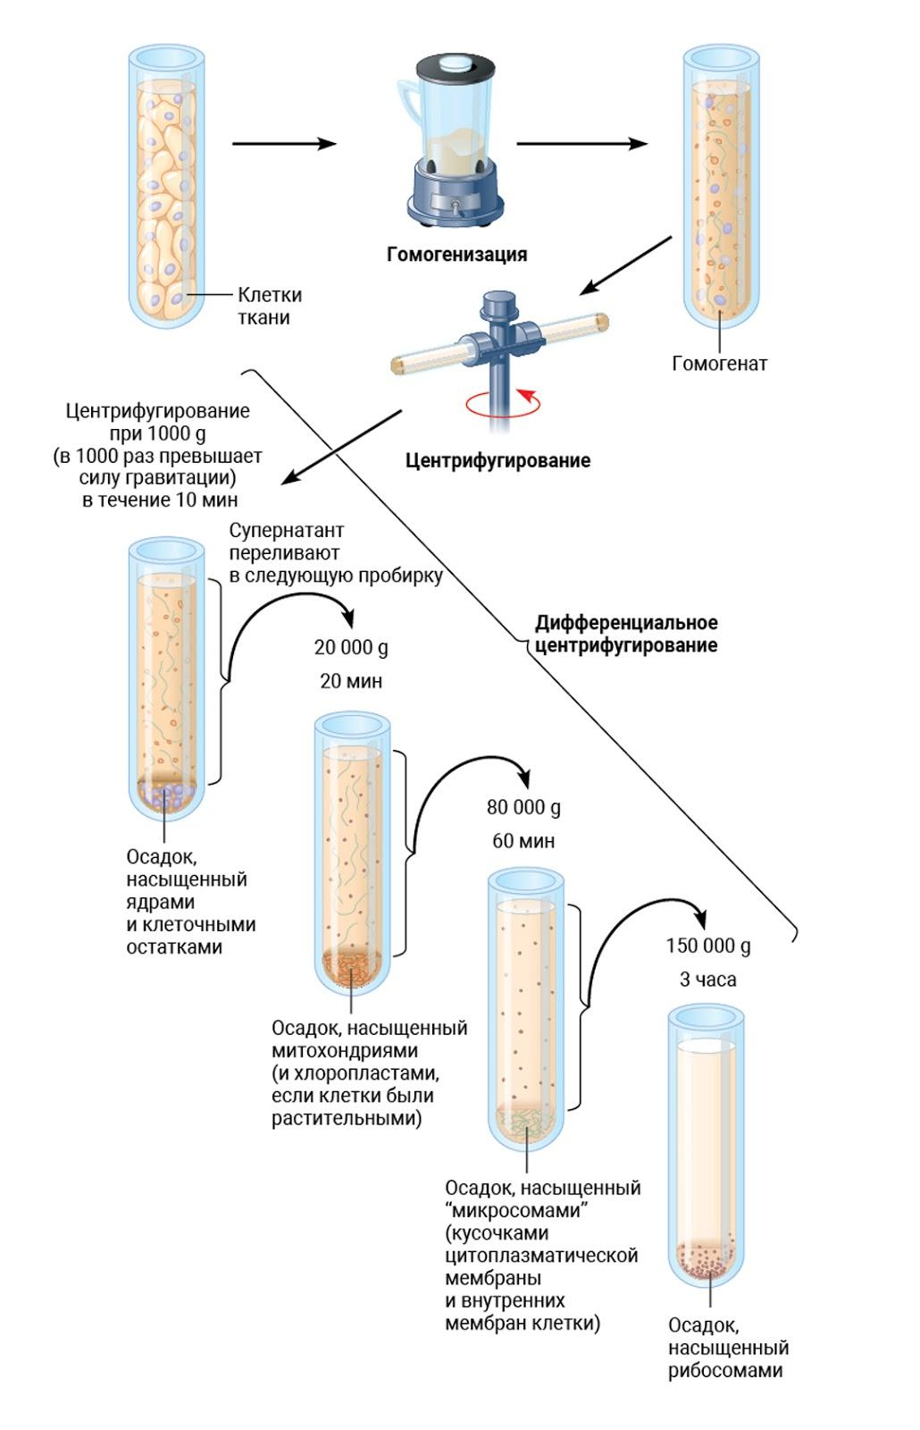
Фракционирование клеток
Широко применяемой методикой для изучения клеточных структур и функций является фракционирование клеток, в ходе которого происходит разрушение клеток и отделение главных клеточных органелл и других субклеточных структур друг от друга.
Прибор, с помощью которого разделяются фракции — это центрифуга.
Для того, чтобы выделить фракции, необходимо совершить несколько серий вращений на всё более высоких скоростях.
При каждой конкретной скорости центробежная сила приводит к тому, что некий определённый набор клеточных компонентов опускается на дно пробирки, формируя осадок. На низких скоростях осадок состоит из компонентов большего размера, а на высоких — из меньшего.

Slide 13

Типы клеток
Прокариотическая клетка.
Эукариотическая клетка.

Slide 14
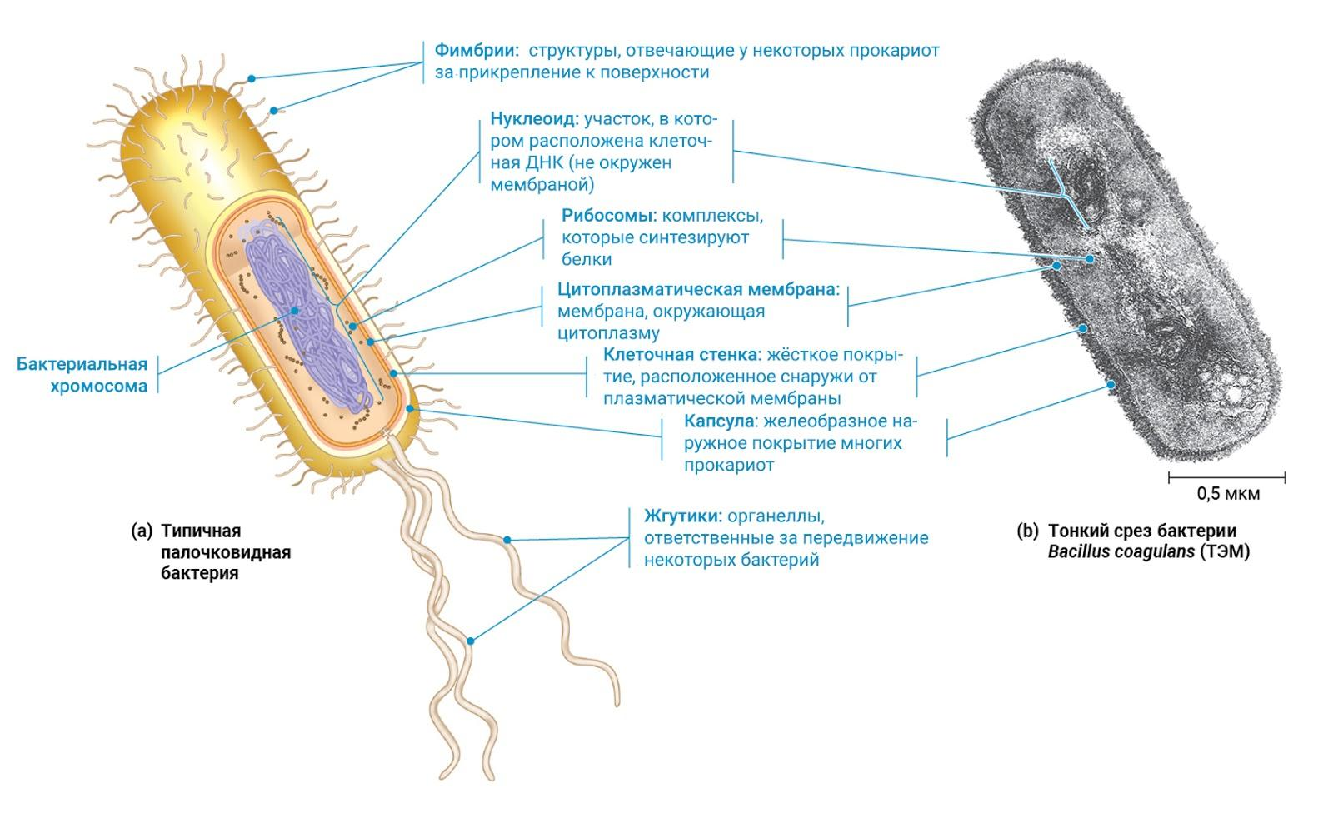

Slide 15
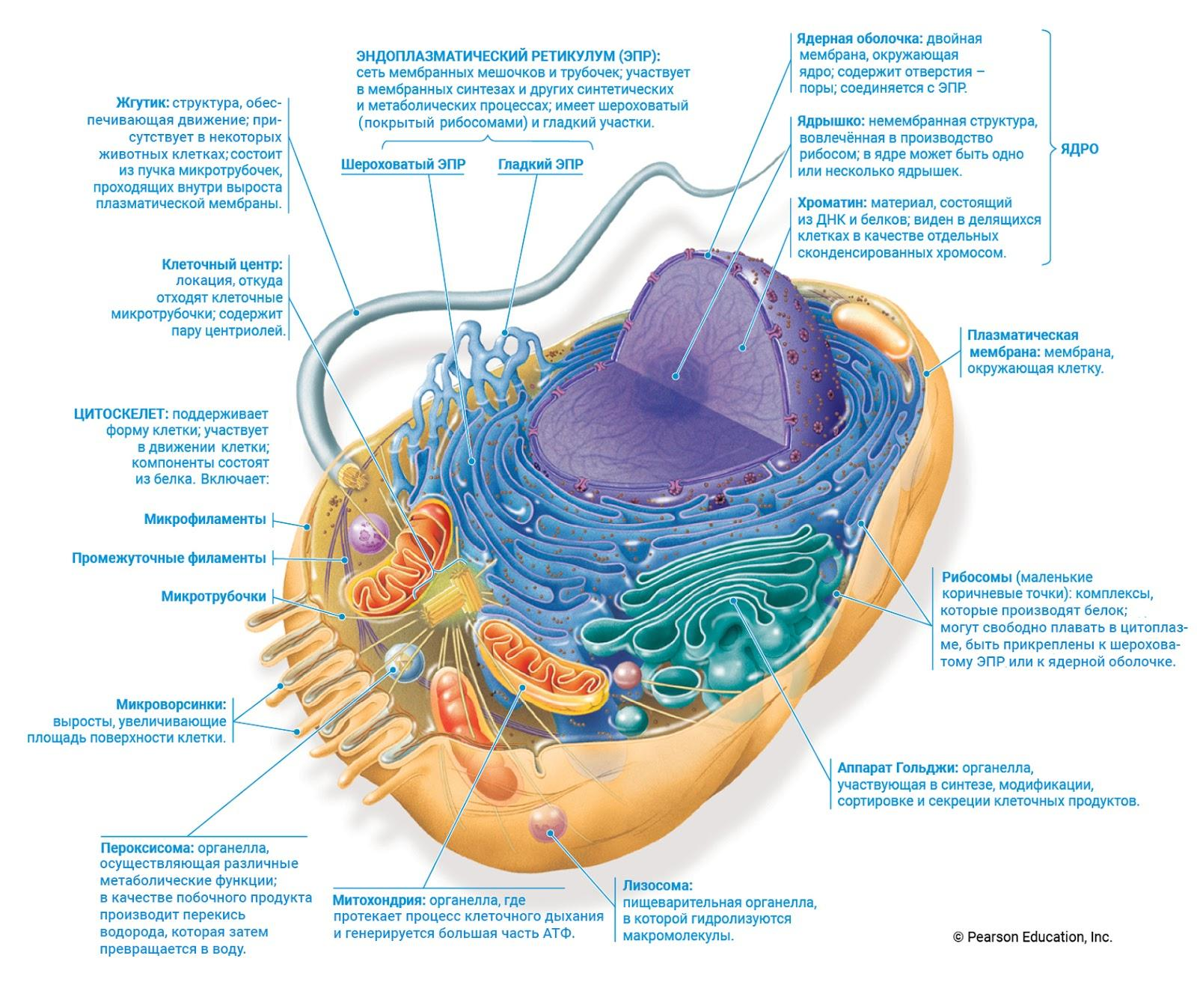
Панорамный вид эукариотической клетки

Slide 16
По своей структуре и функциям клетки эукариот весьма разнообразны.
Но даже у тысяч различных типов клеток можно выделить общие черты строения, характеризующие их как гомологичные образования.
Обобщенная схематическая эукариотическая клетка животных состоит из следующих структурно-функциональных частей: поверхностного аппарата, цитоплазмы и ядра.
В каждой из них имеются мембранные элементы: наружная клеточная мембрана в поверхностном аппарате, мембранные органоиды в цитоплазме и ядерная оболочка в ядре.
Поскольку все клеточные мембраны играют исключительно важную роль в жизнедеятельности клетки, изучение мембран заслуживает специального внимания.

Slide 17
Эукариотическая клетка
Поверхностный аппарат клетки
Внутреннее содержимое клетки (протопласт)
Цитоплазматическая мембрана
Кортикальный слой цитоплазмы
Надмембранный комплекс
Гликокаликс (животные клетки)
Клеточная оболочка у грибов и растений
Цитоплазма
Ядро
Включения
Органеллы
Нуклеоплазма
Трофические
Секреторные
Экскреторные
Пигментные
Мембраные
Немембранные
Ядерная оболочка кариолемма
Хроматин
Ядерный матрикс
Ядрышко
Гиалоплазма
ЭПС – гладкая и гранулярная
Лизосомы
Пероксисома Комплекс Гольджи
Митохондрии
Пластиды
Рибосомы
Центриоли
Протеосома

Slide 18
Поверхностный аппарат выполняет разнообразные функции:
обеспечивает транспорт веществ из окружающей среды в клетку и обратно,
регулирует обмен веществ между клеткой и окружающей средой;
осуществляет рецепцию (узнавание) разнообразных сигналов химической и физической природы, например гормонов;
поддерживает форму клетки и защищает ее от повреждающих воздействий;
участвует в формировании различных межклеточных контактов.

Slide 19
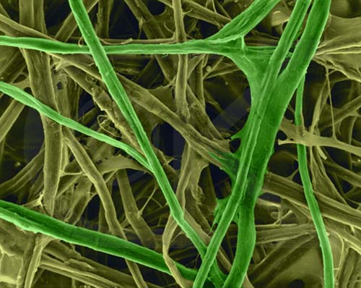
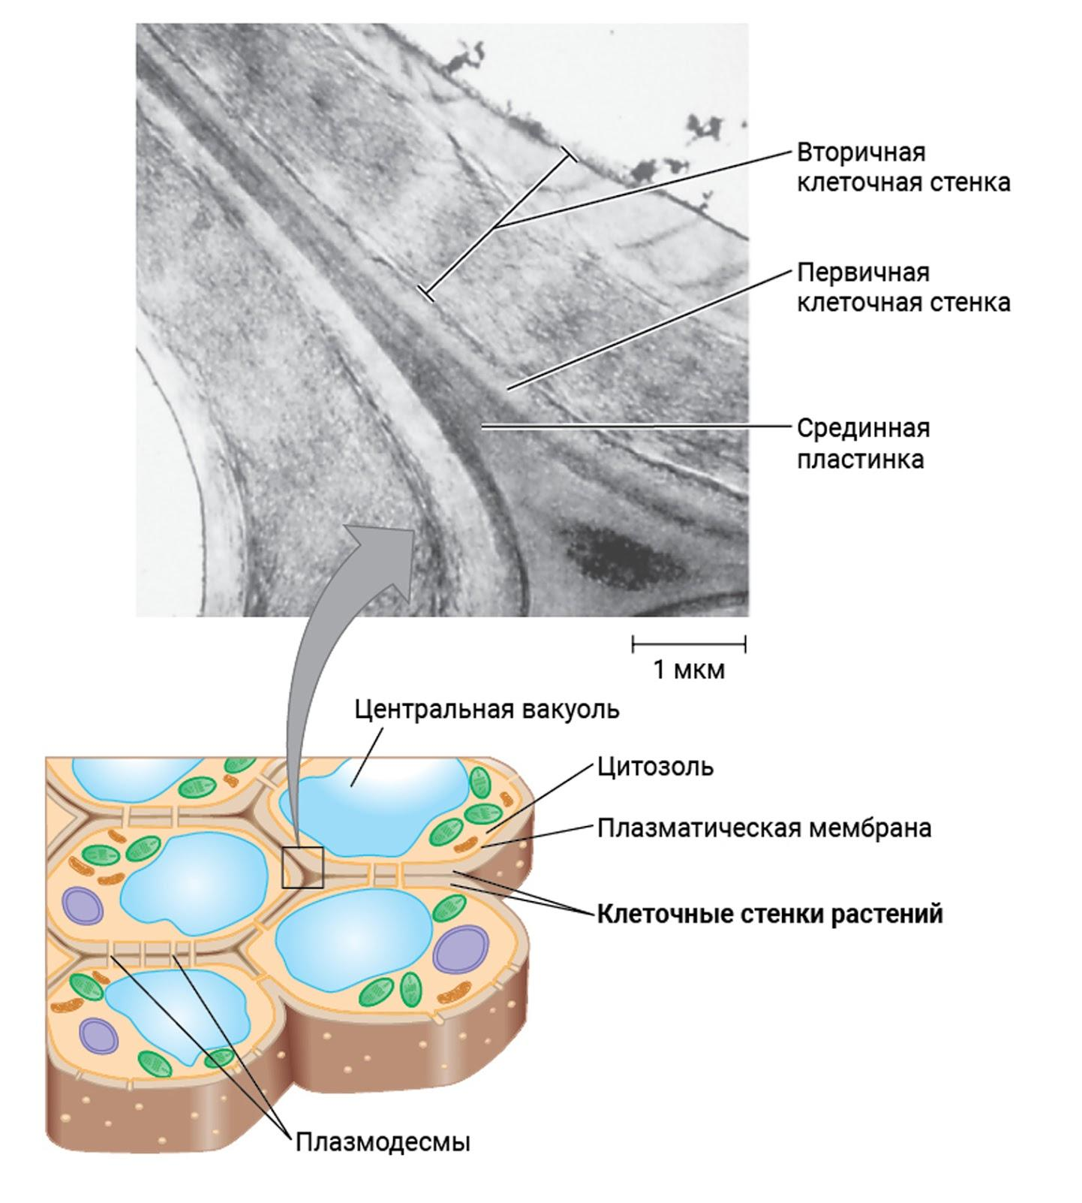
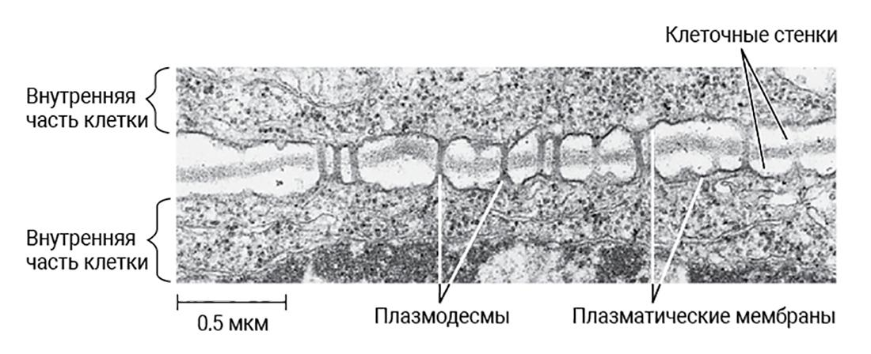
Поверхностный аппарат растительной клетки
Все растительные клетки имеют клеточную оболочку из целлюлозы, которая может быть пропитана различными веществами (например: лигнин, суберин…).

Slide 20
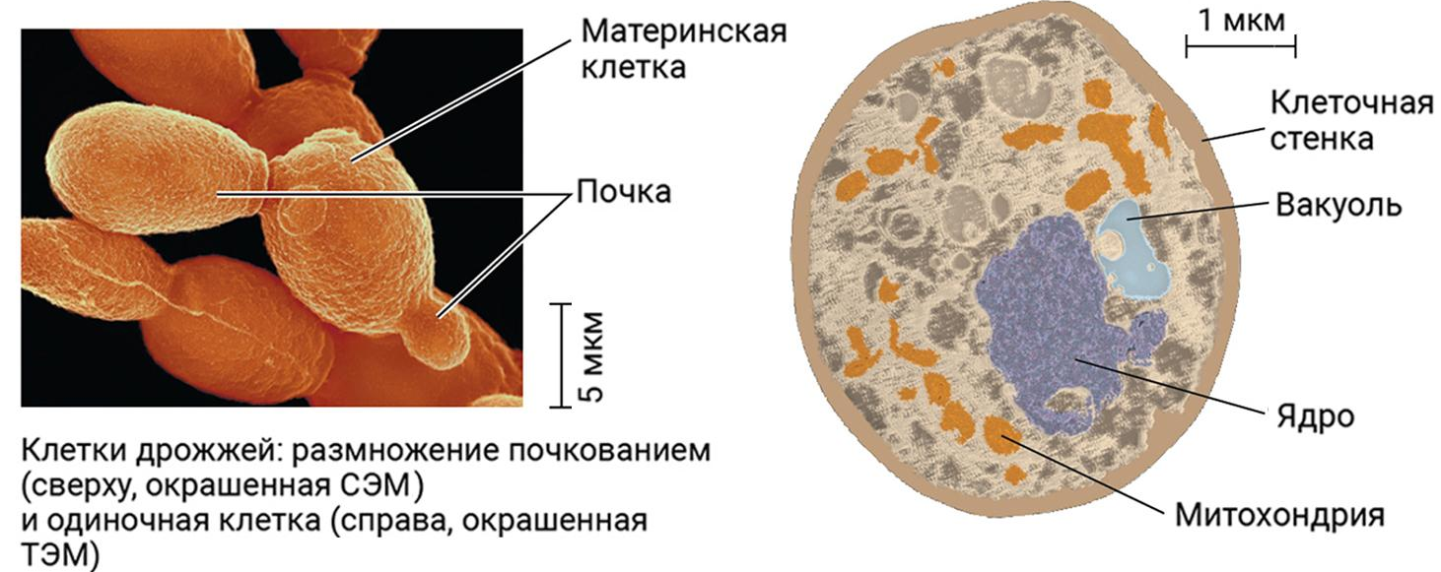
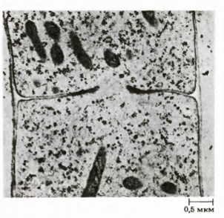
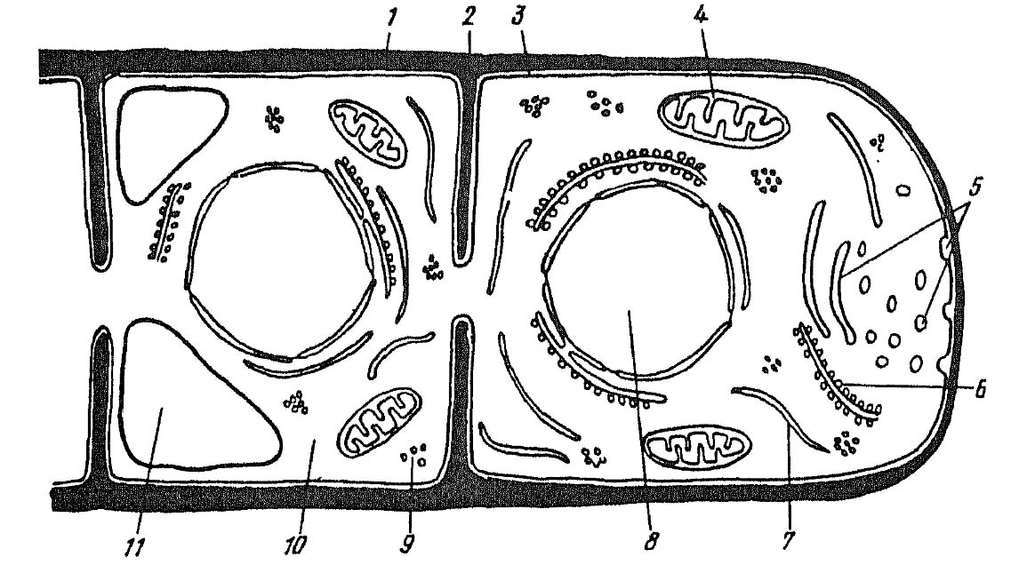
Поверхностный аппарат грибной клетки
Клетки грибов тоже имеют клеточную оболочку, у многих грибов в её состав входит хитин.

Slide 21
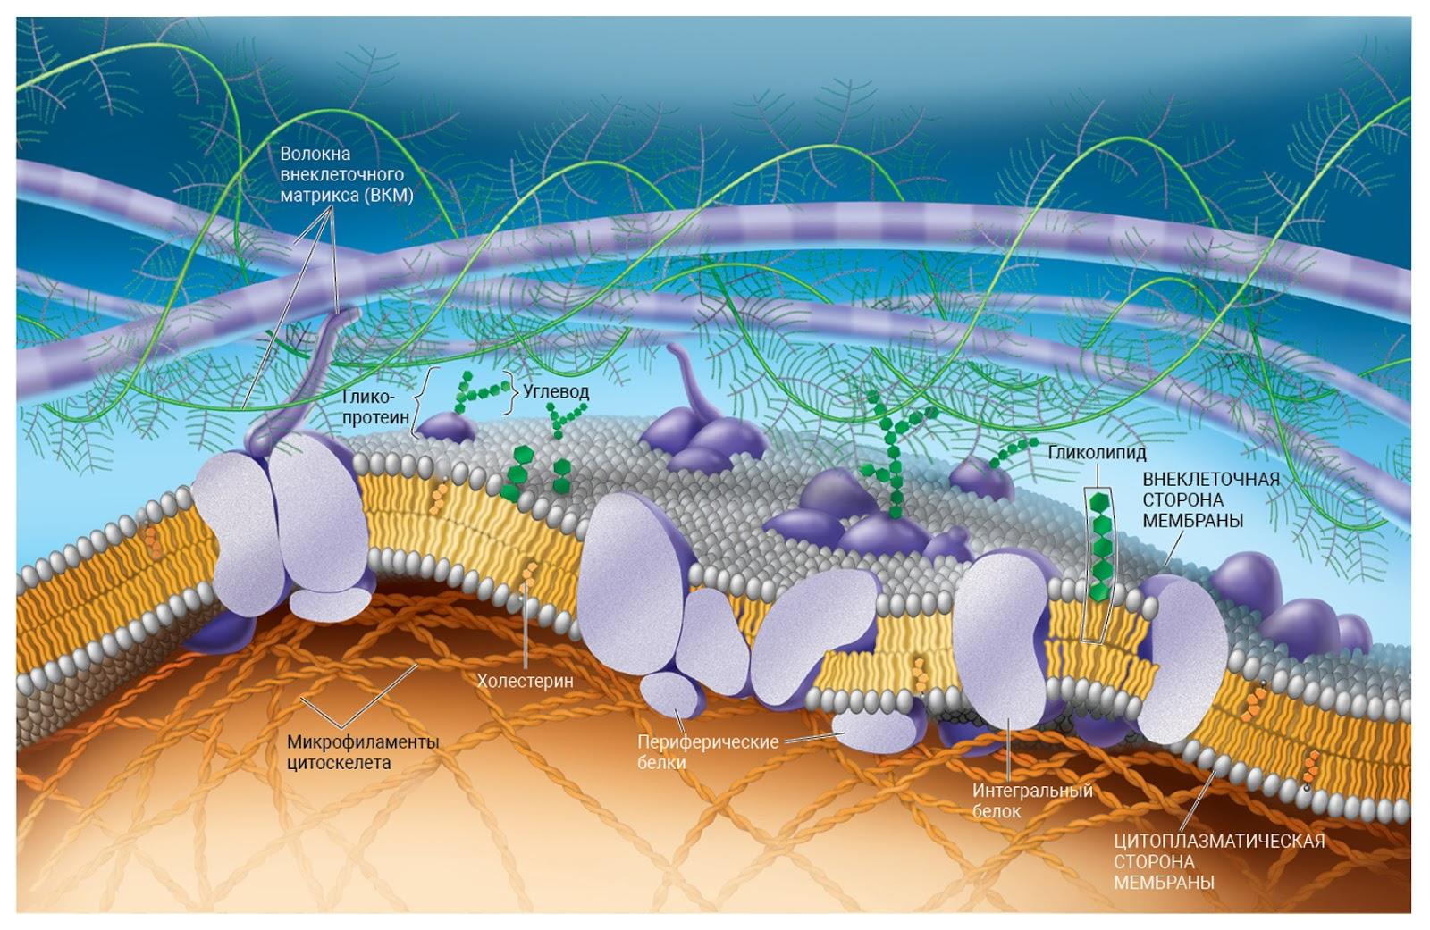
Поверхностный аппарат животной клетки
Клетки животных клеточной стенки не имеют.

Slide 22
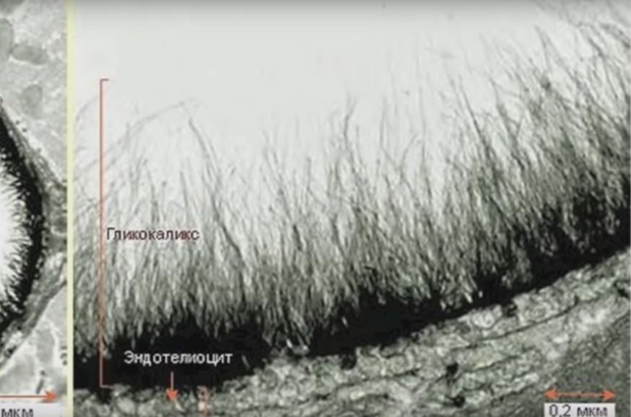
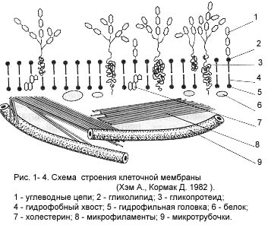
Схема строения поверхностного аппарата животной клетки
1 - углеводные цепи гликокаликса; 2 – гликолипид;
3 - гликопротеид;
4 – гидрофобный хвост;
5 – гидрофильная головка
6 – белок; 7 - молекула холестерина;
8 – микрофиламенты;
9 - микротрубочки
Слой гликокаликса имеет желеподобную консистенцию, что значительно снижает в указанном слое скорость диффузии различных веществ.
Благодаря этому в нем, например, могут «застревать» ферменты и другие белки, выделенные клеткой.

Slide 23
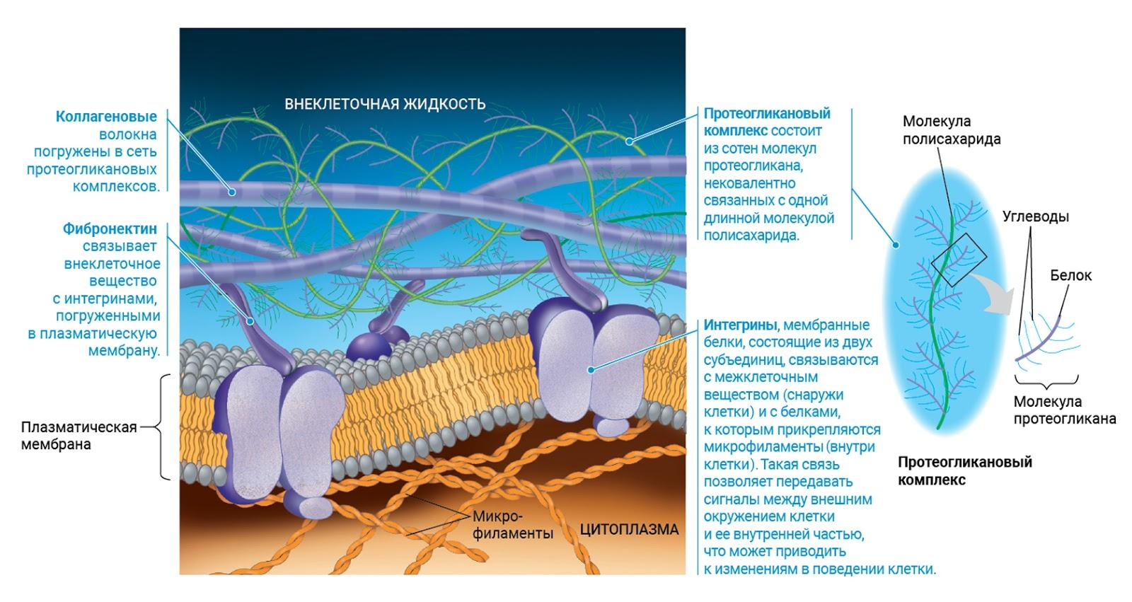
Схема строения поверхностного аппарата животной клетки
Надмембранный комплекс (в животных клетках гликокаликс) представляет собой внешний по отношению к плазматической мембране слой, содержащий олигосахаридные и полисахаридные цепочки мембранных гликопротеинов и гликолипидов, а также периферические белки, связанные с наружной поверхностью плазмалеммы.
Толщина гликокаликса составляет от 3 до 4 нм.

Slide 24
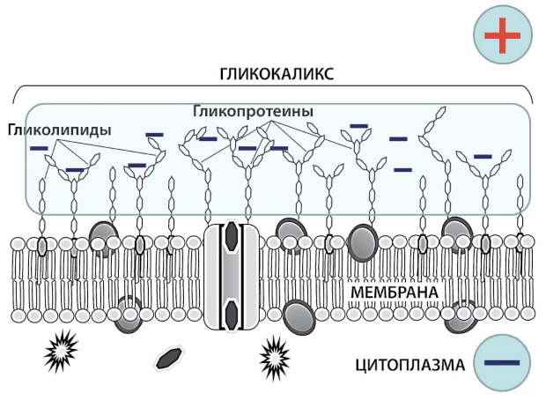
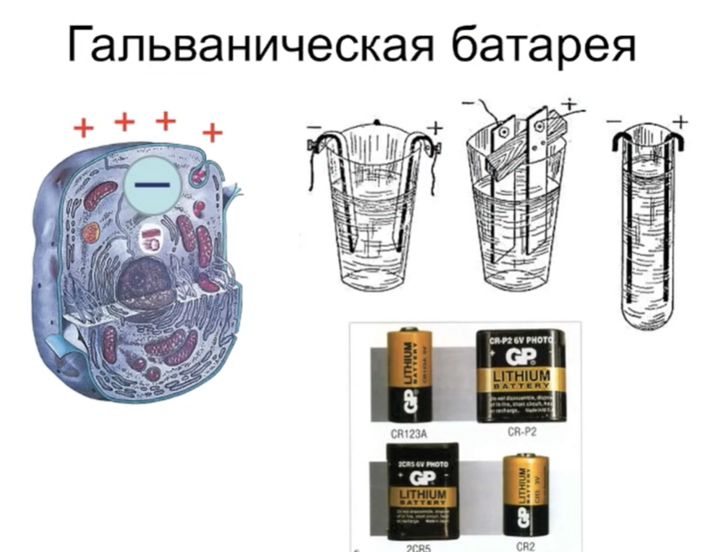
Плазмалемма обладает способностью к поддержанию мембранного потенциала (потенциала покоя). Изнутри она заряжена отрицательно, а снаружи положительно.

Slide 25
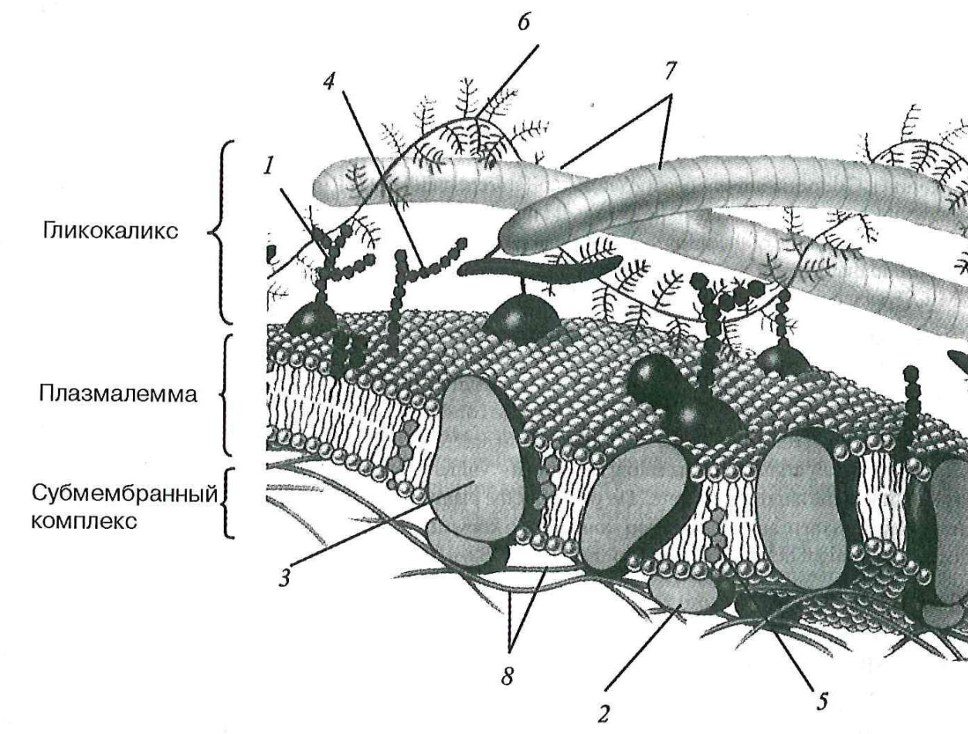
В состав субмембранного комплекса входит примыкающая к плазмалемме гиалоплазма, содержащая элементы цитоскелета (микротрубочки, микрофиламенты, промежуточные филаменты).
Комплекс также включает периферические белки, примыкающие к плазмалемме со стороны цитоплазмы.
Схема строения поверхностного аппарата животной клетки:
1 – гликопротеин;
2 – периферический белок;
3 – интегральный белок;
4 – олигосахарид;
5 – холестерол;
6 – протеогликанный комплекс;
7 – коллагеновые фибриллы;
8 – промежуточные филаменты.

Slide 26
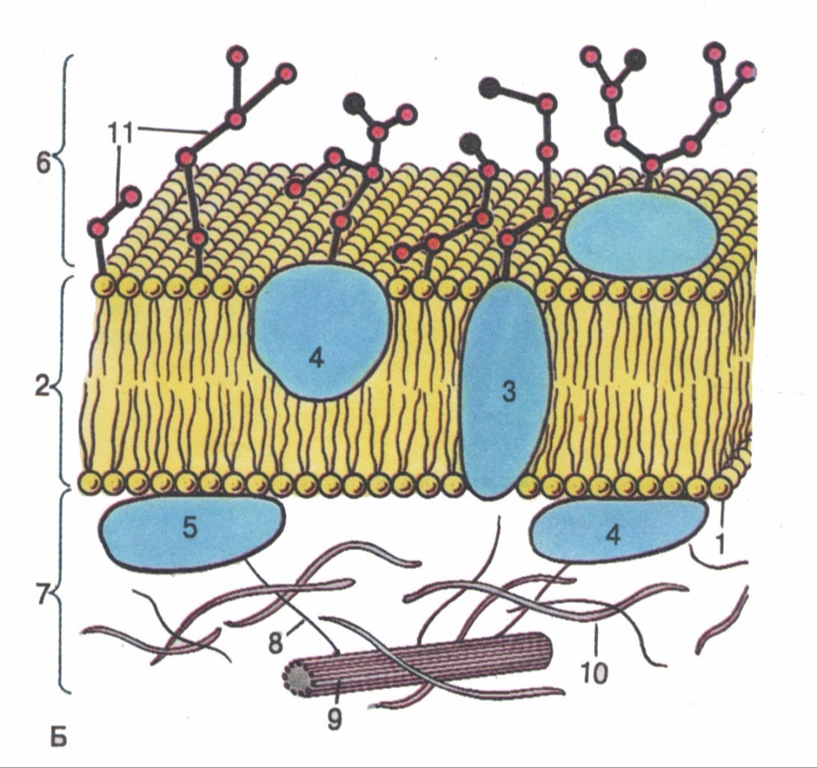
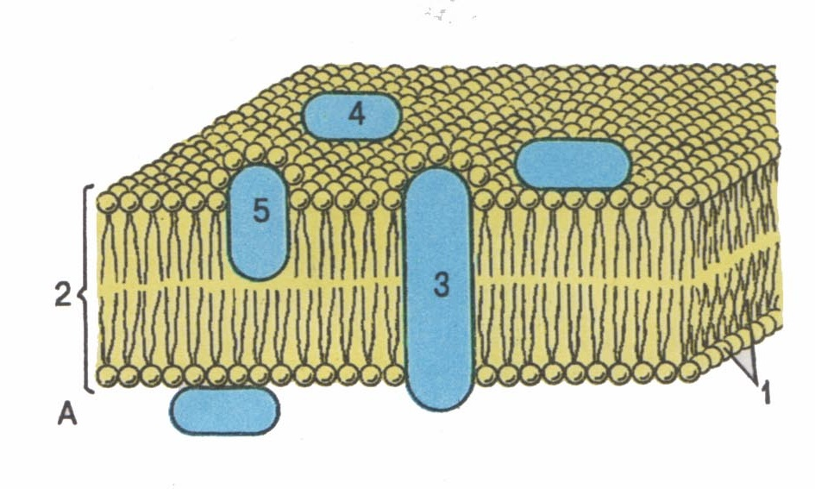
Строение биологической мембраны (А) и клеточной оболочки (Б)
1 — молекула липида; 2 — липидный бислой; 3 — интегральные белки;
4 — периферические белки; 5 — полуинтегральные белки; 6 — гликокаликс;
7 — субмембранный слой; 8 — актиновые микрофиламенты; 9 — микротрубочки; 10 — промежуточные филаменты; 11 — углеводные молекулы гликопротеинов и гликолипидов.

Slide 27
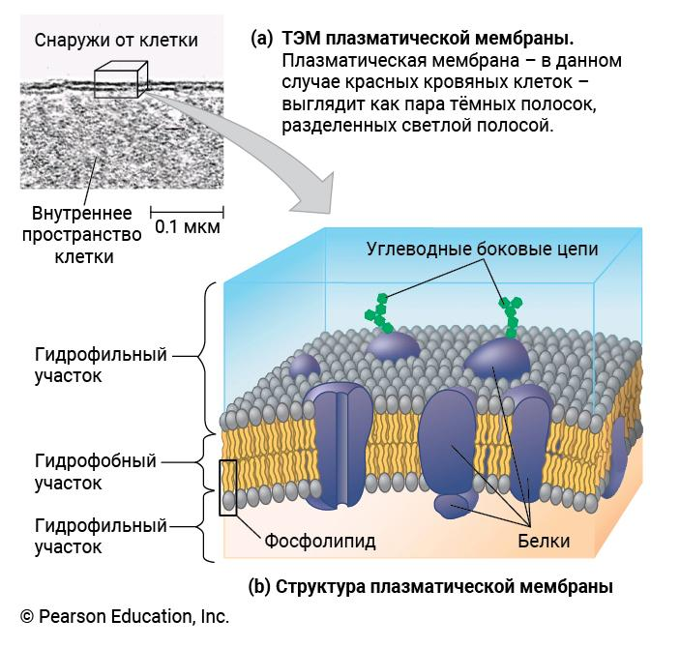
ТЭМ — трансмиссионная электронная микроскопия.

Slide 28
Морфофункциональные особенности клеточных мембран
Все клеточные мембраны представляют собой сложную смесь белков и липидов. Существуют три важных принципа строения мембраны.
1. Мембраны не однородны. Мембраны, окружающие внутриклеточные органеллы, и плазматическая мембрана отличаются по составу.
2. Многие компоненты мембран находятся в состоянии непрерывного движения. Мембрана напоминает постоянно меняющуюся мозаику. Некоторые части мембраны изменяются быстрее, чем другие.
3. Компоненты мембран чрезвычайно асимметричны. Между наружным и внутренним слоями мембран имеется различие по относительному количеству и качественному составу липидов. Белки располагаются среди липидов асимметрично и имеют хорошо различимые вне- и внутриклеточные домены.

Slide 29
Функции некоторых цитоплазматических и внутриклеточных мембран в животной клетке
Клетки | Мембраны | Функция
Все клетки организма | Клеточные (цитоплазматические) | Активный транспорт ионов K⁺, Na⁺, Са ²⁺, поддержание осмотического равновесия.
Большинство клеток | Клеточные | Связывание гормонов и включение внутриклеточной сигнализации.
Нервные и мышечные клетки | Клеточные | Генерация потенциалов покоя и действия и распространение потенциала действия.
Большинство клеток кроме эритроцитов | Внутренняя мембрана митохондрий | Перенос электронов на кислород и синтез АТФ (окислительное фосфорилирование).
Большинство клеток кроме эритроцитов | ЭПС | Перенос ионов Са ²⁺ из клеточного сока внутрь везикул.
Клетки зрительного эпителия | Мембраны зрительных дисков | Поглощение квантов света и генерация внутриклеточного сигнала.

Slide 30
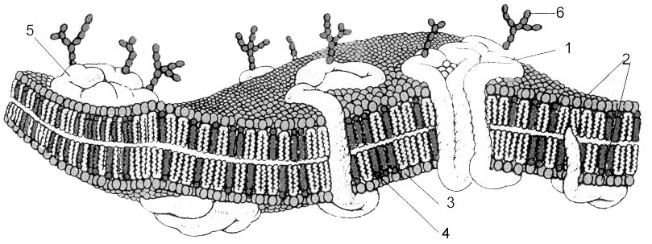
Все биологические мембраны построены по единому принципу — это тонкие липопротеиновые пленки, структурную основу которых составляет двойной слой молекул липидов, в который включены молекулы белка.
Структура биологических мембран во многом определяет их общие свойства.
К ним относятся: текучесть, способность к самосборке, асимметрия и полупроницаемость.
Жидкостно-мозаичная модель мембраны.
1 - интегральный белок; 2 - билипидный слой мембраны; 3 - гидрофильные головки фосфолипидов; 4 - гидрофобные хвосты фосфолипидов;
5 - периферический белок; 6 - рецепторная часть мембраны.

Slide 31
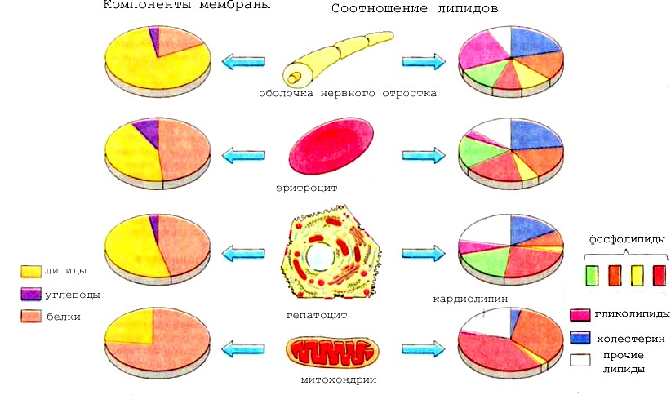
Химический состав мембран
В мембранах животных клеток весовое соотношение липидов и белков примерно одинаковое, хотя для различных клеточных структур оно может варьировать.
В состав многих мембран наряду с липидами и белками входят углеводы, доля которых может составлять 2-10%.

Slide 32
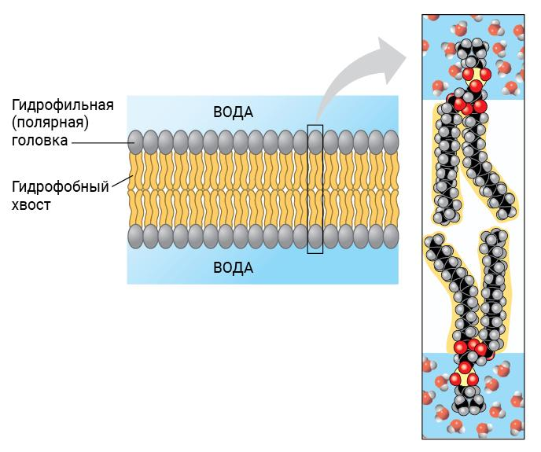
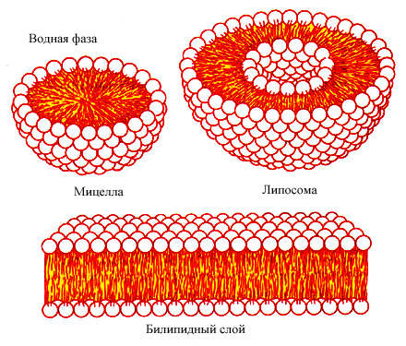
Все липиды биологических мембран, за исключением липоидов, имеют две функционально различные части: заряженную полярную гидрофильную головку и гидрофобные хвосты.

Slide 33
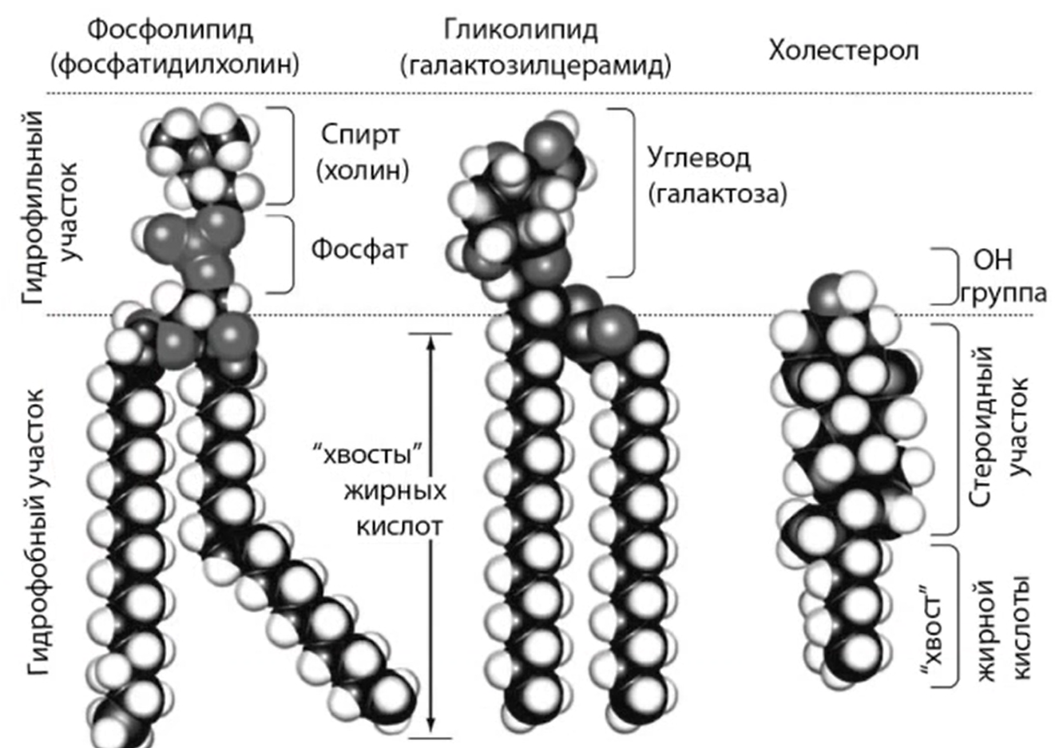
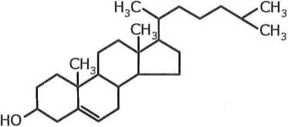
Характерными представителями липидов клеточных мембран являются фосфолипиды, сфинголипиды и гликолипиды.
Фосфолипиды относятся к наиболее часто встречающимся мембранным липидам животных клеток. Например, доля их среди всех липидов мембран митохондрий составляет более 80 %.
В молекуле фосфоглицеролипидов гидроксильная группа глицерола этерифицирована фосфорной кислотой, которая обычно соединена или с молекулой одного из спиртов (этаноламином, холином, инозитолом), или с аминокислотой серином.

Slide 34
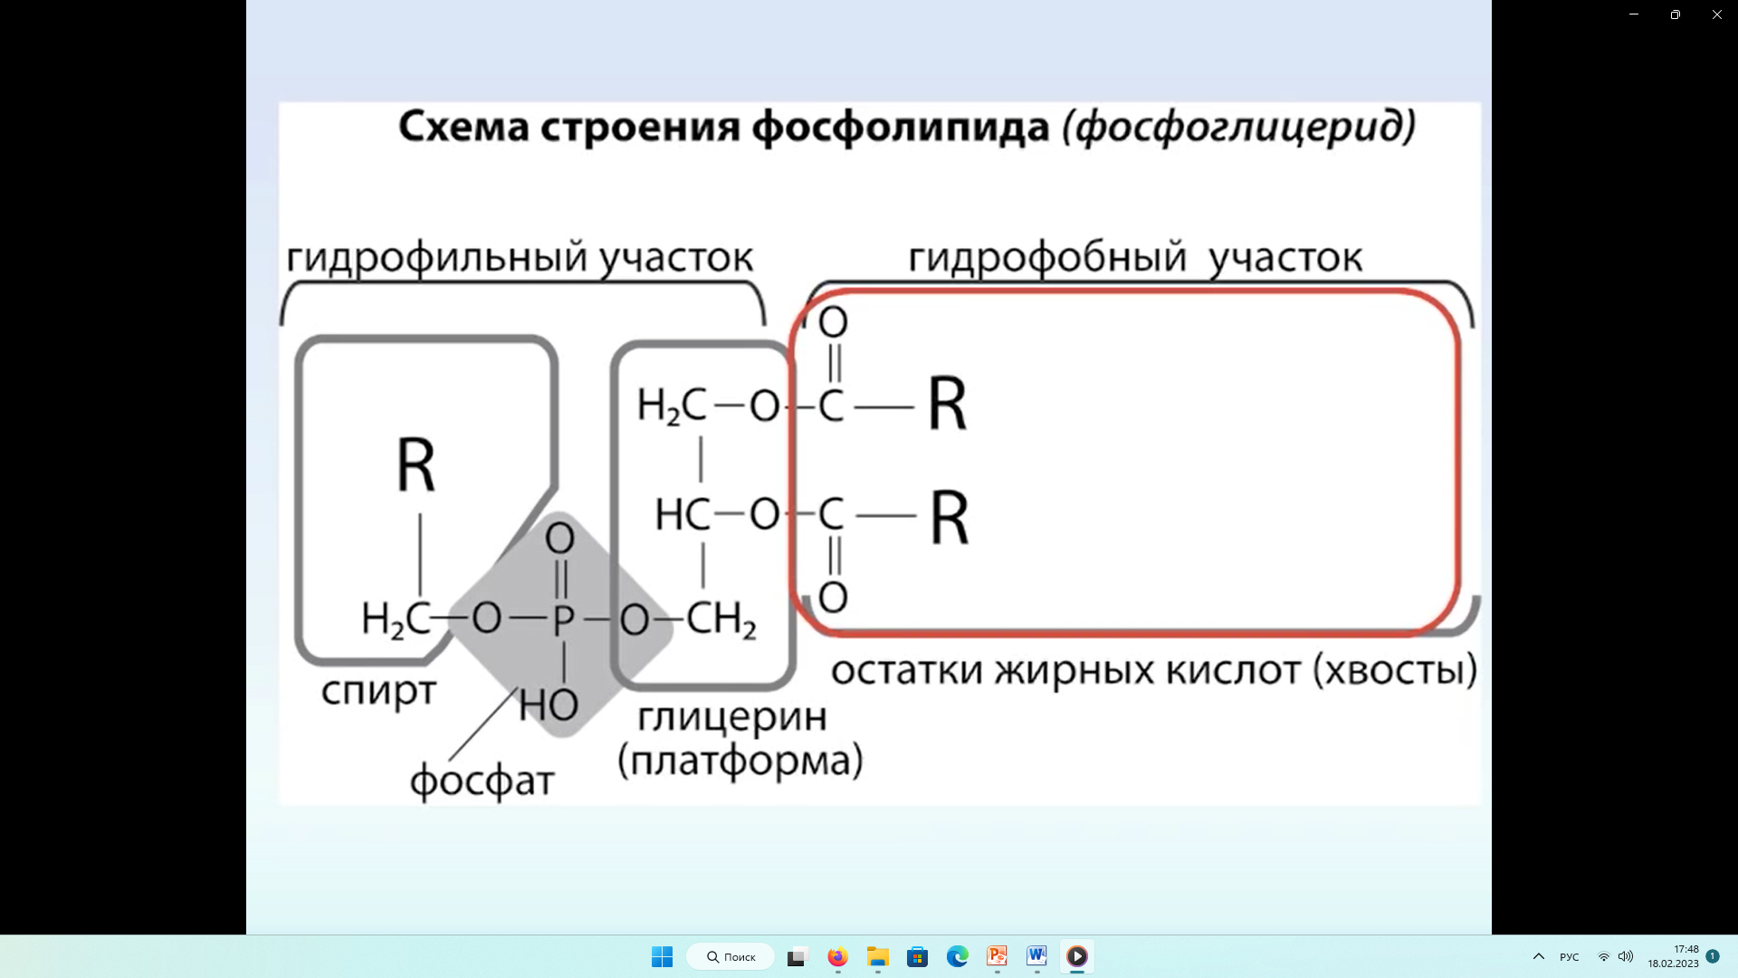
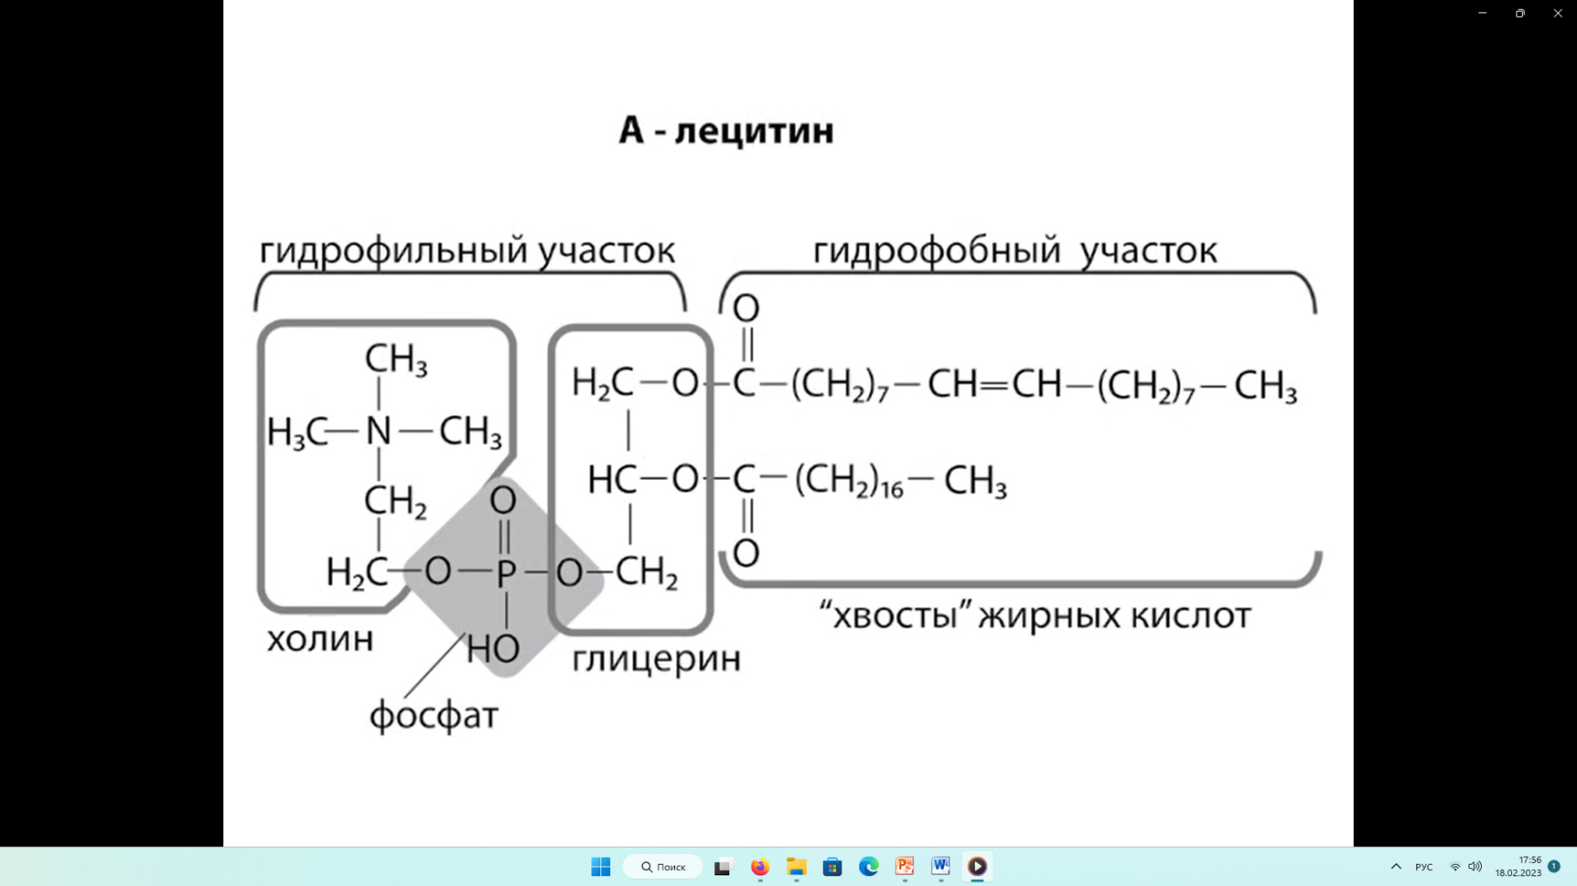
В молекуле фосфоглицеролипидов головка состоит из остатка фосфорной кислоты, соединенного с группами спиртов или аминокислот, а хвосты представлены двумя цепями жирных кислот.
В молекуле сфингомиелинов глицерин замещен аминоспиртом сфингозином.
У фосфосфинголипидов головкой служит сфингозин и имеется один жирнокислотный хвост.

Slide 35
Общие свойства биологических мембран
Текучесть.
Структура клеточной мембраны находится в постоянном движении и поддерживается в основном за счёт гидрофобных взаимодействий – значительно менее прочных по сравнению с ковалентными связями.
Изредка липиды могут перепрыгнуть сквозь мембрану — от одного фосфолипидного слоя к другому.
Фосфолипиды очень быстро перемещаются вдоль мембраны.
Две соседние молекулы фосфолипидов способны поменяться местами за одну десятимиллионную долю секунды, то есть за секунду каждая из них успеет проделать путь длиной в 2 мкм (что соответствует диаметру одной бактерии и в 250 раз больше их собственного размера).
Мембрана сохраняет свою текучесть в условиях, пока температура не опустится ниже определённой отметки — температуры фазового перехода, после чего её липидная составляющая перейдёт в «твёрдую» фазу.

Slide 36
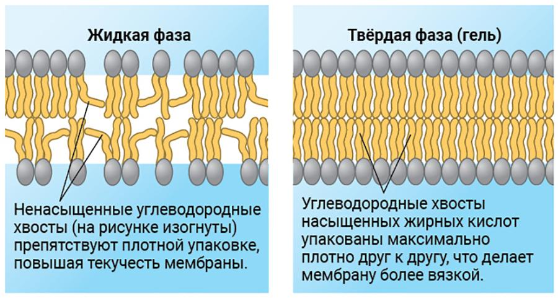
Температура фазового перехода варьирует в зависимости от состава липидов. Чем выше содержание липидов с ненасыщенными остатками жирных кислот, тем ниже будет температура фазового перехода.
Связано это с наличием перегибов в местах расположения двойных связей. Из-за них ненасыщенные «хвосты» липидов не могут так же плотно прилипать друг к другу, как насыщенные липиды. Это и делает мембрану более жидкой.

Slide 37
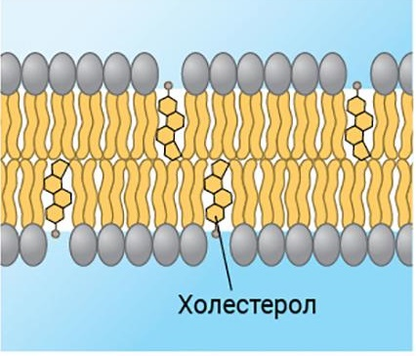
Наряду с липидами в составе мембран встречаются липоиды — органические молекулы со свойствами липидов, но лишенные жирнокислотных радикалов.
В клетках животных к ним относится стероид — холестерол.
Холестерол, который содержится между фосфолипидными молекулами в мембране клеток животных, оказывает различное воздействие на текучесть мембраны в зависимости от температуры. При относительно высоких температурах, сравнимых с температурой тела человека (37°C), он снижает её текучесть, мешая движению фосфолипидов. Из-за объёмного стероидного ядра, состоящего из ароматических колец, молекулы холестерола крайне сложно уложить компактно, что затрудняет их переход твёрдую гелевую фазу.
Иными словами, холестерол работает в качестве своеобразного буфера, делая структуру мембраны устойчивой к резким перепадам температуры.

Slide 38
Белки мембраны
Выделяют три группы мембранных белков: интегральные, полуинтегральные и периферические.

Slide 39
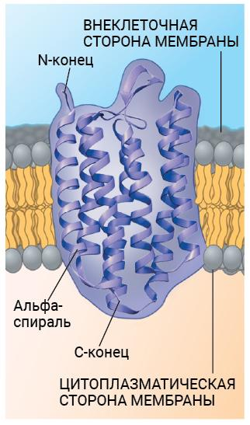
Интегральные белки пронизывают всю толщу мембраны и состоят из участка, богатого неполярными аминокислотами, и участков, обогащенных полярными аминокислотами.
Их неполярный гидрофобный участок погружен в билипидный слой, а полярные гидрофильные участки взаимодействуют с головками липидов и обращены в сторону водной фазы.
Примерами интегральных белков служат переносчик глюкозы и Na+/K+ насос, локализованные в плазматической мембране клеток млекопитающих.
Молекулы мембранных белков также обладают подвижностью.
Альфа-спиральная вторичная структура гидрофобных участков, большая часть которых находится в гидрофобном окружении внутри мембраны.

Slide 40
У полуинтегральных белков гидрофобные аминокислоты располагаются на одном из полюсов белковой глобулы, и, соответственно, они погружены в мембрану лишь наполовину.
Периферические белки не имеют гидрофобных доменов и располагаются на внешней или внутренней поверхности мембраны. К периферическим белкам, например, относятся цитохром с — переносчик электронов в электронтранспортной сети, расположенной во внутренней мембране митохондрий, и фермент ацетилхолинэстераза.
Жидкостно-мозаичная модель мембраны.
1 - интегральный белок; 2 - билипидный слой мембраны; 3 - гидрофильные головки фосфолипидов; 4 - гидрофобные хвосты фосфолипидов; 5 - периферический белок; 6 - рецепторная часть мембраны.

Slide 41
Асимметрия биологических мембран проявляется в том, что наружный и внутренний слои их весьма существенно отличаются между собой по составу липидов и белков. Это, в свою очередь, определяет особенности функциональных свойств разных участков мембраны.
Например, в эндоплазматическом ретикулюме белки-ферменты, синтезирующие липиды, располагаются на внешней цитозольной стороне мембраны, а ферменты гликозидазы — на внутренней.
Полупроницаемость естественных мембран связана с неодинаковой их способностью пропускать различные молекулы.
Мембраны непроницаемы для крупных молекул, а также для ионов и заряженных частиц. В то же время через них беспрепятственно диффундируют малые незаряженные молекулы.
Мембраны проницаемы также для малых гидрофобных молекул.

Slide 42
Транспорт веществ через плазматическую мембрану
Барьерно-транспортная функция поверхностного аппарата клетки обеспечивается избирательным переносом ионов, молекул и надмолекулярных структур в клетку и из нее.
Транспорт через мембраны обеспечивает доставку питательных веществ и удаление конечных продуктов обмена из клетки, секрецию, создание ионных градиентов и трансмембранного потенциала, поддержание в клетке необходимых значений pH и др.
Механизмы транспорта веществ в клетку и из нее зависят от химической природы переносимого вещества и его концентрации по обе стороны клеточной мембраны, а также от размеров транспортируемых частиц.
Малые молекулы и ионы транспортируются через мембрану путем пассивного или активного транспорта.
Перенос макромолекул и крупных частиц осуществляется посредством транспорта в «мембранной упаковке», то есть за счет образования окруженных мембраной пузырьков.

Slide 43
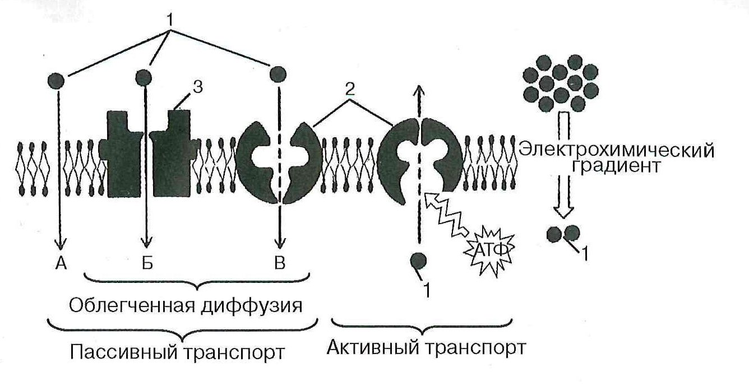
Схема пассивного и активного транспорта веществ через мембрану:
А — простая диффузия; Б — облегченная диффузия, опосредуемая белком-каналом; В — облегченная диффузия, опосредуемая белком-переносчиком;
Г — переносимые молекулы; 2 — белок-переносчик; 3 — белок-канал

Slide 44
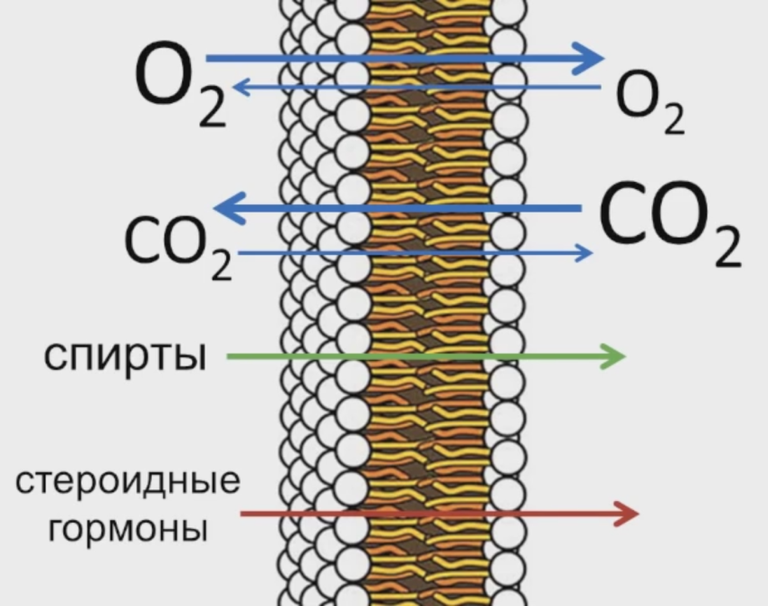
Пассивным транспортом называется перенос веществ через мембрану по градиенту их концентрации без затраты энергии.
Такой транспорт осуществляется посредством двух основных механизмов: простой диффузии и облегченной диффузии.
Путем простой диффузии транспортируются малые полярные и неполярные молекулы, жирные кислоты и другие низкомолекулярные гидрофобные органические вещества.
Транспорт молекул воды через мембрану, осуществляемый путем пассивной диффузии, получил название осмоса.
Примером простой диффузии служит транспорт газов через плазматическую мембрану эндотелиальных клеток кровеносных капилляров в окружающую их тканевую жидкость и обратно.

Slide 45

Notes:
Осмос (толчок, давление) — самопроизвольный перенос (диффузия) растворителя через полупроницаемую мембрану, не пропускающую растворённое вещество, и разделяющую два раствора одного и того же вещества с различными концентрациями, либо чистый растворитель и раствор. Осмос приближает систему к равновесию в результате выравнивания концентраций по обе стороны перегородки — растворитель диффундирует в направлении от разбавленного раствора или чистого растворителя к более концентрированному раствору.

Slide 46



Slide 47


Slide 48

Гидрофильные молекулы и ионы, не способные самостоятельно проходить через мембрану, транспортируются с помощью специфических мембранных транспортных белков.
Такой механизм транспорта получил название облегченной диффузии.
Существуют два основных класса мембранных транспортных белков: белки-переносчики и белки-каналы.
Молекулы переносимого вещества, связываясь с белком-переносчиком, вызывают его конформационные изменения, результатом чего служит перенос указанных молекул через мембрану.
Облегченная диффузия отличается высокой избирательностью по отношению к транспортируемым веществам.
Белки-переносчики работают по принципу челноков.
Захватывая «груз», они меняют свою конформацию таким образом, чтобы перенести его на другую сторону мембраны (облегчённая диффузия).

Slide 49

Белки-каналы формируют заполненные водой поры, пронизывающие липидный бислой. Когда эти поры открыты, неорганические ионы или молекулы транспортируемых веществ проходят сквозь них и таким образом переносятся через мембрану.
Ионные каналы обеспечивают перенос примерно 10⁶ ионов в секунду, что более чем в 100 раз превышает скорость транспорта, осуществляемого белками-переносчиками.
К примеру, пропускная способность молекулы аквапорина (транспортный белок для воды) – до трёх миллиардов (3х10⁹)
молекул воды в секунду, в то время как без него лишь крошечная доля этих молекул смогла бы проникнуть в клетку.

Slide 50

Большинство белков-каналов имеет «ворота», которые открываются на короткое время, а затем закрываются.
В зависимости от природы канала «ворота» могут открываться в ответ на связывание сигнальных молекул (лигандзависимые воротные каналы), изменение мембранного потенциала (потенциал-зависимые воротные каналы) или механическую стимуляцию.

Slide 51

Активным транспортом называется перенос веществ через мембрану против их градиентов концентрации.
Он осуществляется с помощью белков-переносчиков и требует затрат энергии, основным источником которой служит АТФ.
Белки-каналы не осуществляют активный транспорт.
Активный транспорт позволяет сохранять внутри клетки уровень концентрации низкомолекулярных веществ отличный от того, который есть снаружи.
Для активного транспорта энергию поставляет АТФ (AТР), который передаёт транспортному белку свой фосфатный хвост. Это приводит к тому, что белок меняет свою форму и может перенести вещество через мембрану.
Белок-переносчик образован белками-ферментами аденозинтрифосфатазами, катализирующими отщепление остатков фосфорной кислоты от молекулы АТФ, поэтому их называют АТФазы.

Slide 52

В состав АТФаз входят: ферментный центр, ионный канал и структурные элементы, препятствующие обратной утечке ионов в процессе работы насоса.
Одна из транспортных систем, которая работает таким образом — это натриево-калиевый насос, который «выкачивает» из клетки ионы натрия (Na⁺) в обмен на ионы калия (K⁺) в клетках животных.
Например, по сравнению с окружающей средой клетки животных имеют значительно большую концентрацию ионов калия (K⁺) и меньшую натрия (Na⁺). Цитоплазматическая мембрана помогает поддерживать необходимый уровень концентрации, откачивая (Na⁺) и закачивая (K⁺) в клетку.
О физиологическом значении натрий-калиевых насосов говорит уже тот факт, что более трети АТФ, потребляемого животной клеткой в состоянии покоя, расходуется на поддержание ионного состава внутриклеточной среды.
(K+ Na+) -насос
1 – участок связывания Na+;
2 – участок связывания K+;
3 – мембрана.

Slide 53


Slide 54

Схема работы натриево-калиевого насоса

Slide 55

Ионные насосы и мембранный потенциал
Протонные насосы — это электрогенные насосы, которые запасают энергию создавая потенциал (разницу зарядов) на клеточных мембранах.
Протонный насос переносит положительный заряд в форме ионов водорода. Градиент потенциала и концентрации протонов водорода (Н⁺) представляют собой двойной источник энергии, который может стимулировать другие процессы — например, поглощение питательных веществ. Большинство протонных насосов работают за счёт энергии АТФ.

Slide 56

В зависимости от способности транспортных белков переносить один или несколько видов молекул и ионов пассивный и активный транспорт подразделяются на унипорт и копорт, или сопряженный транспорт. Эти белки могут вести транспорт в одном направлении одного вещества (унипорт), или нескольких веществ одновременно (симпорт), или же вместе с импортом одного вещества выводить из клетки другое (антипорт).
Так, например, глюкоза может входить в клетки симпортно вместе с ионом Na+.
А - унипорт; Б - симпорт;
В - антипорт; 1 – транспортиру-емая молекула; 2 – транспор-тируемый ион.

Slide 57


Slide 58


Slide 59


Slide 60


Slide 61


Slide 62

Структурные белки мембраны: фибронектин, спектрин, гликофорин.

Slide 63

Белки, участвующие в передаче сигналов

Slide 64
Существуют два основных механизма трансдукции гормонального сигнала в клетку. При первом гидрофобный гормон (стероидный, иодтиронин, активированные витамины А и D) проникает через плазматическую мембрану, а затем через цитозоль (последнему, очевидно, способствуют транспортные рецепторы цитозоля) в ядро, где образует комплекс с ядерными рецепторами и в результате изменяет матричные синтезы.
При втором гормон-рецепторный комплекс образуется на наружной поверхности плазматической мембраны.
Это вызывает либо быстрое открытие ионного канала и вход ионов в клетку и в результате нервный импульс, либо включение систем вторые посредники (ВП)–протеинкиназы (ПК), приводящее к более медленным изменениям метаболизма и функций клеток.
Два механизма могут приводить к поздним эффектам – изменениям процессов, которые регулируются ядром клетки.
Совокупности механизмов, осуществляющих трансдукцию межклеточных сигналов гормонов во внутриклеточные, в том числе и во внутриорганелльные сигналы, получили название сигнал-трансдукторных систем.

Slide 65




Таким образом: мембранные белки выполняют и другие функции, включая транспорт веществ через мембрану, ферментативный катализ, и прикрепление клеток к друг другу и к субстрату.
Кроме того, один и тот же мембранный белок сам по себе может отвечать за несколько функций одновременно.

Slide 66
Эндоцитоз и экзоцитоз
Вода и небольшие молекулы могут проникать в клетку и покидать её с помощью диффузии, насосов или транспортных белков.
Перенос высокомолекулярных соединений – белков, полисахаридов или ещё более крупных частиц – в основном осуществляется с помощью везикул.
Как и в случае активного транспорта, их работа требует затрат энергии.
Макромолекулы, синтезируемые клеткой, выделяются в окружающую среду благодаря слиянию везикул с плазматической мембраной. Этот процесс называется экзоцитоз.
Эндоцитоз представляет собой захват клеткой вещества из окружающей среды вместе с частью собственной плазматической мембраны.
Хотя белки, участвующие в процессы эндоцитоза и экзоцитоза различны, они по сути представляют обратное друг другу действие.
На начальном этапе образуется небольшое впячивание плазматической мембраны, которое затем увеличивается в размерах и замыкается, образуя внутриклеточную везикулу, заполненную захваченным веществом.

Slide 67



Фагоцитоз («поедание») — поглощение клетками больших твердых частиц, таких как вирусы, бактерии или фрагменты клеток.
Захват наиболее крупных частиц осуществляется в основном специализированными клетками – фагоцитами (лейкоциты, макрофаги).
1 - цитоплазма фагоцитирующей клетки;
2 - фагоцитированный субстрат (эритроцит) .

Slide 68


Пиноцитоз («питьё») — поглощение жидкости и растворённых в ней веществ с помощью небольших пузырьков. Пиноцитоз свойственен абсолютному большинству клеток.

Slide 69


Клетки человека используют рецепторно-опосредованный эндоцитоз чтобы захватывать холестерин для синтеза в мембране или производства других стероидов. Холестерин перемещается в крови в виде частиц, которые называются липопротеины низкой плотности, которые состоят из липидов и белков. Липопротеины связываются с LDL-рецепторами на поверхности цитоплазматической мембраны и затем проникают в клетку с помощью эндоцитоза.

Slide 70




Slide 71


Пиноцитоз
Экзоцитоз

Slide 72


Цитоплазма клетки

Slide 73

Цитоплазма
Цитоплазма - часть клетки без ядра. Цитоплазма клетки многокомпонентна.
Формально структуру цитоплазмы подразделяют на три части: органеллы, включения, гиалоплазма.
Плазматическая мембрана
Микротрубочки
Эндоплазматическая сеть
Митохондрии
Рибосомы
Микротрубочки и микрофиламенты

Slide 74
Цитоплазма
Гиалоплазма - основная плазма, матрикс цитоплазмы или цитозоль - внутренняя среда клетки.
Гиалоплазма - раствор органических соединений: его состав сложен, а консистенция приближается к гелю (желе).
Гель гиалоплазмы под воздействием внешних условий (температура, давление) или внутренних факторов может переходить в менее вязкую, более жидкую фазу - в золь.

Slide 75

Цитоплазма
Переходы гель-золь характерны для гиалоплазмы.
В гиалоплазме могут возникать и распадаться различные фибриллярные, нитчатые комплексы белковых молекул.
В гиалоплазме находятся ферменты, участвующие в синтезе аминокислот, нуклеотидов, жирных кислот, сахаров.
В гиалоплазме происходит синтез и отложение гликогена, накопление запасных жировых капель.
Здесь же происходят процессы гликолиза и синтез части АТФ.
Трабекулярная сеть гиалоплазмы:
1 – трабекулярные нити;
2 – плазмалемма; 3 – митохондрии;
4 – полисомы; 5 – микротрубочка;
6 – эндоплазматический ретикулум.

Slide 76
Органеллы, подобно органам многоклеточного организма, образуют функциональные системы, которые обеспечивают выполнение важнейших функций клетки.
В настоящее время принято выделять:
систему синтеза, сегрегации и внутриклеточного транспорта биополимеров;
лизосомальную систему;
систему энергообеспечения и
опорно-двигательную систему.

Slide 77
Система синтеза, сегрегации и внутриклеточного транспорта биополимеров
Система синтеза, сегрегации и внутриклеточного транспорта биополимеров включает тесно связанные между собой в функциональном отношении органоиды, к которым относятся рибосомы, эндоплазматическая сеть (ЭПР), аппарат Гольджи, секреторные вакуоли и транспортные пузырьки.
Мембраны этих органоидов, за исключением рибосом, первоначально образуются в шероховатой эндоплазматической сети.
Топологически внутренние мембраны ЭПС и комплекса Гольджи соответствует внешней поверхности плазматической мембраны.
Эта система выполняет функции синтеза, перестройки (модификации), сегрегации (разделения и сортировки), и выведении (экспорта) из клетки биополимеров, главным образом, белков, а также синтеза клеточных мембран.

Slide 78

Рибосомы
Рибосомы — мелкие (15—30 нм) не­мембранные органоиды, встречающие­ся в клетках всех живых организмов. Количество рибосом в клет­ке может достигать нескольких милли­онов.
В рибосомах осуществляется син­тез белка.
Активно работающая рибо­сома имеет округлую или грибовидную форму и состоит из двух субъединиц:
малой субъединицы, связывающей ин­формационную РНК (мРНК), и боль­шой субъединицы, катализирующей образование пептидных связей между аминокислотами.

Slide 79

Рибосомы
Полная прокариотическая рибосома имеет коэффициент седиментации 70S и диссоциирует на две субъединицы: 50S и 30S.
Полная эукариотическая рибосома, 80S рибосома, диссоциирует на 60S и 40S субъединицы.
Отношение масс субчастиц составляет ~2:1; массы, в свою очередь выражаются в измеряемых напрямую константах седиментации или скорость осаждения в единицах Сведберга, (S) при ультрацентрифуговании.
Именно этот параметр и лёг в основу номенклатуры рРНК и рибосомных субчастиц.

Slide 80


Рибосомы эукариот
Всего в состав ри­босом эукариотического типа входит около 80 молекул белка и 4 молекулы рибосомальной РНК (рРНК).
Большая 60S субъединица построена на основе трех молекул рРНК — 5S, 5,8S и 28S и малая 40S субъединица построена на основе 18S рРНК.
Большая рибосомная субчастица. Коричневым показана рРНК, синим — белки нуклеопротеидного комплекса субчастицы, красным — активный центр.

Slide 81


Рибосомы прокариот, митохондрий и пластид
Всего в прокариотических микроорганизмах обнаружено три типа рРНК: 23S и 5S в большой субъединице рибосомы (50S), 16S в малой субъединице рибосомы (30S).
Общее число белков у бактерий 54 – 56, а у экстримальных термофильных архей 70.
Строение рибосомы.
А – сборка субъединиц рибосом. 1 – малая и 2 – большая субъединицы; 3 – рибосома; Б - синтез белка (4) на рибосоме.

Slide 82


Slide 83

Рибосомы
Рибосо­мальная РНК синтезируется на дезок­сирибонуклеиновой кислоте (ДНК) ядрышка, а рибосомные белки — в ци­топлазме, откуда они транспортируют­ся через ядерные поры в ядро.
В ядрыш­ке рибосомальные белки связываются с рРНК, образуя малые и большие субъе­диницы рибосом, которые затем по отдельности переносятся через ядерные поры из ядра в цитоплазму, где проис­ходит формирование функционально зрелых рибосом.
За клеточный цикл рибосом образуется 1х10⁷.
Электронограмма рибосом:
1 — рибосомы шероховатой эндоплазматической сети; 2 — свободные рибосомы; 3 — эндоплазма­тическая сеть; 4 — гиалоплазма

Slide 84



Большая часть активно функциони­рующих рибосом (полисом) находится в цитоплазме в свободном состоянии, другая же часть их связана с мембрана­ми эндоплазматической сети. Строение тех и других рибосом идентично, и они могут меняться местами в зависимости от функциональной активности клет­ки.
Рибосомы, находящиеся в цито­плазме в свободном состоянии, выраба­тывают белки для нужд самой клетки.
Здесь синтезируются белки цитозоля, ядерные белки, большинство митохон­дриальных белков, белки цитоскелета и пероксисом.
Синтез всех перечис­ленных типов белков начинается и за­канчивается в цитозоле, и затем они посттрансляционно с помощью внутри­клеточных белковых комплексов пере­носятся «по адресам».
Notes:
Такая адресность транспорта белков, синтезируемых сво­бодными рибосомами, достигается бла­годаря тому, что все они имеют в своем составе специфические «сигнальные» последовательности аминокислот, в со­ответствии с которыми они распреде­ляются в клетке.

Slide 85

Рибосомы, связанные с мембранами эндоплазматической сети, синтезируют мембранные белки клетки, ферменты лизосом, а также белки, которые пред­назначены на экспорт, в том числе бел­ки внеклеточного матрикса.
Здесь происходит начальная модификация и посттрансляционные изменения белковых молекул.
Белок рибофорин участвует в прикреплении рибосом к мембранам ЭПС.

Slide 86

Модель динамической работы рибосомы в элонгационном цикле
1 – связывание аминоацетил-тРНК с рибосомой и фактор элонгации открывает рибосому; 2 – фактор элонгации покидает рибосому, аминокислотный конец аминоацетил-тРНК взаимодействует с пептидилтрансферазным центром большой субъединицы рибосомы и способствует замыканию субъединиц; 3 – реакция транспептидации происходит в закрытой рибосоме; 4 – размыкание транслокационной рибосомы осуществляется вторым фактором элонгации, что приводит к выходу тРНК и смещению молекулы пептидил-тРНК вместе с мРНК; 5 – рибосома вновь смыкается.

Slide 87


Slide 88

Эндоплазматическая сеть
Эндоплазматическая сеть – ЭПС (ретиклум ЭР) - сквозная сеть двухконтурных мембран, соединенных друг с другом, образующая каналы, вакуоли, мешочки и трубочки.
Эта внутриклеточная мембранная структура была открыта в 1945 году К. Р. Портером.
В 50-х гг., при использовании метода ультратонких срезов удалось выяснить структуру эндоплазматического ретикулюма и обнаружить его неоднородность.
Электронно-микроскопический анализ позволил выделить два типа ЭПС: гранулярную (шероховатую) и агранулярную или гладкую.

Slide 89




Гранулярная ЭПС представлена замкнутыми мембранами, которые образуют на сечениях вытянутые мешки, цистерны или же имеют вид узких (около 20 нм) каналов.
Отличительной особенностью гранулярной ЭПС, является то, что ее мембраны со стороны гиалоплазмы покрыты мелкими (около 20 нм) темными, почти округлыми частицами, гранулами - рибосомами.
Электронные микрофотографии участков клетки с мощно развитой системой каналов ЭПС: 1 – рибосомы на мембране гранулярной ЭПС

Slide 90


На мембранах рибосомы расположены в виде полисом (множество рибосом, объединенных одной информационной РНК).
Это синтезирующие белок рибосомы прикрепляются к мембранам большой субъединицей.
Важнейшей функцией гранулярной ЭПС, вне зависимости от специализации или тканевой принадлежности клеток, является функция образования и построения клеточных мембран.
А — схема. Б — ТЭМ. 1 — полость цистерны; 2 — рибосома: а — большая субъединица рибосомы; б — малая субъединица рибосомы; 3 — информационная РНК; 4 — синтезируемая молекула белка; 5 — молекула белка в просвете цистерны.

Slide 91

Синтез белка на гранулярной ЭПС
РФ – рибофлавины, СРЧ – сигнал-распознающая частица, ПБ – причальный белок, СК – сигнальные кодоны иРНК, СП – сигнальный пептид, СПД – сигнальная пептидаза, П – пептид – продукт синтеза, Светлая стрелка – связывание субъединиц рибосом, темная стрелка – связывание сигнал-распознающей частицы с причальным белком.

Slide 92

Синтез белков на рибосомах гранулярной ЭПС
1 — рибосома; 2 — мРНК; 3 — сигнальная последовательность; 4 — сигнал-распознающая частица (SRP); 5 — транслокон; 6 — сигнальная пептидаза; 7— рецептор SRP; 8 — синтезирующийся полипеп­тид;
9 — синтезирований полипептид.

Slide 93

Синтез белка на гранулярной ЭПС
Связывание сигнал-распознающей частицы (СРЧ), состоящей из 6 белков с сигнальной последовательностью полипептидной цепи.
Взаимодействие комплекса мРНК- рибосома-SRP со специфическим белком рецептором ЭПС.
Освобождение SRP от комплекса, связывание рибосомы с причальным белком ПБ и встраивание сигнальной последовательности в канал транслокона.
Возобновление трансляции и перенос растущей полипептидной цепи в полость ЭПС.
Удаление сигнальной последовательности от полипептида под действием фермента.

Slide 94


Slide 95

Гладкая ЭПС представляет собой замкнутую сеть трубочек, каналов, цистерн, везикулярных образований размером 50 – 100 нм и образуется из гранулярной ЭПС .
На мембранах гладкой ЭПС синтезируются жирные кислоты, холестерол, и большая часть липидов клетки, в том числе почти все липиды, необходимые для построения мембран.
Гладкая ЭПС осуществляет детоксикацию ксенобиотиков, а также ядовитых продуктов метаболизма. Гладкая ЭПС выполняет функцию локализации Ca²⁺, насосы, активно закачивающие из цитозоля в полость саркоплазматической сети.

Slide 96


Slide 97


Гранулярная эндоплазматическая сеть (гр.ЭПС)
Гладкая эндоплазматическая сеть (гл.ЭПС)

Slide 98

Пластинчатый комплекс или комплекс Гольджи

Slide 99


Пластинчатый комплекс или комплекс Гольджи
В 1898 году итальянский ученый Камилло Гольджи, используя свойства связывания тяжелых металлов (осмия и серебра) с клеточными структурами, выявил в нервных клетках сетчатые образования, которые он назвал «внутренним сетчатым аппаратом».
Обычно элементы комплекса Гольджи расположены около ядра, вблизи клеточного центра.
Участки комплекса Гольджи, имеют в некоторых клетках вид сложных сетей, где ячейки связаны друг с другом или представлены в виде отдельных темных участков, лежащих независимо друг от друга, имеющих вид палочек, зерен, вогнутых дисков.
Микрофотография клеток с выявленными каналами комплекса Гольджи
Электронограмма пластинчатого комплекса Гольджи.

Slide 100


Пластинчатый комплекс или комплекс Гольджи
Фотография сканирующей микроскопии (справа) фрагмента клетки с выявленными каналами комплекса Гольджи и митохондрией

Slide 101

Комплекс Гольджи представлен мембранными структурами, собранными вместе в небольшой зоне. Отдельная зона скопления этих мембран называется диктиосомой.
В диктиосоме плотно друг к другу (на расстоянии 20-25 нм) расположены в виде стопки плоские мембранные мешки, или цистерны.
Каждая отдельная цистерна имеет диаметр около 1 мкм; на периферии цистерны имеют расширения, ампулы. Количество таких мешков в стопке обычно не превышает 5-10.
Кроме плотно расположенных плоских цистерн в зоне комплекса Гольджи наблюдается множество вакуолей.
Мелкие вакуоли встречаются главным образом в периферических участках; иногда видно, как они отшнуровываются от ампулярных расширений на краях плоских цистерн.

Slide 102
Принято различать в зоне диктиосомы проксимальный или формирующийся, цис-участок и дистальный или зрелый, транс-участок. Между ними располагается средний, медиальный или промежуточный участок комплекса Гольджи.
В секретирующих клетках обычно комплекс Гольджи поляризован: его проксимальная часть обращена к цитоплазме и ядру, а дистальная - к поверхности клетки.
Комплекс Гольджи является промежуточным звеном между собственно синтезом секретируемого белка и выведением его из клетки.

Slide 103

Синтезированный на рибосомах экспортируемый белок отделяется и накапливается внутри цистерн ЭПС, по которым он транспортируется к зоне мембран комплекса Гольджи.
Здесь от гладких участков ЭПС отщепляются мелкие вакуоли, содержащие синтезированный белок, которые поступают в зону вакуолей в проксимальной части диктиосомы.
В этом месте вакуоли могут сливаться друг с другом и с плоскими цис-цистернами диктиосомы.
Происходит перенесение белкового продукта уже внутри полостей цистерн КГ.

Slide 104

Биохимические процессы в комплексе Гольджи.
Гликозелирование (присоединение углеводов) белков и липидов.
Гликозелирование и сборка протеогликанов.
Добавление манозо-6-фосфата к ферментам лизосом.
Сортировка для транспорта.

Slide 105

Функции комплекса Гольджи
1. Сортировка белков и других молекул.
2. Процессинг - модификация, или посттрансляционные процессы молекул.
3. Синтез полисахаридов и гликопротеинов (гликокаликса, слизи).
4. Конденсация секреторного продукта.
5. Обеспечение новообразованных гранул мембраной, синтезированной в ЭПС.
6. Образование секреторных пузырьков, гидролазных пузырьков, мембранных пузырьков.
Таким образом, в комплексе Гольджи происходит не просто «перекачка» продуктов из одной полости в другую, но и постепенно идет их «созревание», модификация белков, которая заканчивается «сортировкой» продуктов, направляющихся или к лизосомам, или к плазматической мембране, или к секреторным вакуолям.

Slide 106

Белки и липиды поступают в комплекс Гольджи с цис-стороны. Транспортные пузырьки переносят эти молекулы последовательно из одной цистерны в другую.

Slide 107


По мере созревания белков в цистернах комплекса Гольджи, они с помощью мелких вакуолей переносятся от цистерн к цистерне в дистальную часть диктиосомы, пока не достигают трубчатой мембранной сети в транс-участке диктиосомы.
В этом участке происходит отщепление мелких пузырьков, содержащих уже зрелый продукт. Отделившиеся мелкие пузырьки сливаются друг с другом, образуя секреторные вакуоли.
После этого секреторные вакуоли начинают двигаться к поверхности клетки, соприкасаются с плазматической мембраной, с которой сливаются их мембраны, и, таким образом, содержимое этих вакуолей оказывается за пределами клетки.
Этот процесс называется экзоцитоз.

Slide 108

Готовый продукт выходит из комплекса на транс-стороне, находясь в различных пузырьках. Часть из них содержит молекулы, предназначенные для внутриклеточного пищеварения, и сливается с лизосомами. Другая часть пузырьков участвует в экзоцитозе.
Третья группа пузырьков содержит белки для плазмолеммы.
1 – диктиосома, 2 – гр. ЭПР, 3 – ядро, 4 – Транспортные пузырьки, 5 – везикулы.

Slide 109

Лизосомальная система
Лизосомы – главные «пищеварительные» органеллы клетки были открыты Де Дюв в 1955году.
Лизосомы представляют собой пузырьки, содержащие около 60 гидролитических ферментов: протеиназы, нуклеазы, гликозидазы, фосфорилазы, фосфатазы, сульфитазы и др.
Под электронным микроскопом видно, что лизосомы представлены пузырьками (0,2-0,4 мкм), ограниченными одиночной мембраной, с очень разнородным содержимым внутри.
Среди лизосом можно выделить четыре типа: первичные лизосомы, вторичные лизосомы, аутофагосомы и остаточные тельца.
Схема образования лизосом
1 – комплекс Гольджи;
2 – первичная лизосома;
3 – фагоцитоз и образование фагосомы; 4 – вторична лизосома;
5 – пиноцитоз; 6 – остаточное тельце; 7 – слияние лизосомы с митохондрией; 8 – аутосома.

Slide 110


Лизосомы
А — схема образования и функционирования лизосом. Б — ТЭМ.
1 — комплекс Гольджи; 2 — первичная лизосома; 3 — фагоцитарная вакуоль; 4 — митохондрия, подлежащая протеолизу; 5 — вторичная лизосома; 6 — остаточ­ное тельце; 7 — молекулы мономеров.

Slide 111


Slide 112

Эндоцитоз и формирование лизосом:
1 - плазмалемма;
2 - поверхностный рецептор;
3 - поглощаемые вещества;
4 - эндоцитозный пузырек;
5 - мембранный пузырек, рециклирующий от ранней эндосомы к плазмалемме;
6 - ранняя эндосома;
7 - мембранный пузырек, транспортируемый от ранней эндосомы к поздней эндосоме;
3 - комплекс Гольджи;
9 - маннозо-6-фосфатный рецептор;
10 – гидролазный пузырек;
11 - мембранный пузырек, рециклирующий от поздней эндосомы к комплексу Гольджи; 12 - поздняя эндосома;
13 - лизосома

Slide 113
Мембранные пузырьки, образующиеся в процессе пиноцитоза, теряют клатриновую оболочку и, сливаясь между собой, формируют ранние эндосомы, которые располагаются неподалеку от плазмалеммы в периферических отделах цитоплазмы.
В случае эндоцитоза, опосредованного рецепторами, в ранних эндосомах в условиях слабокислой среды (pH 6,0) происходит отщепление лигандов от рецепторов, после чего рецепторы в составе транспортных пузырьков, отделяющихся от ранней эндосомы, доставляются в плазмалемму.
Этот процесс получил название рециклирования рецепторов.
В связи с этим раннюю эндосому называют также компартментом для разделения рецепторов и лигандов.

Slide 114
Дальнейшее ферментативное расщепление макромолекул, поступивших в процессе пиноцитоза в ранние эндосомы, осуществляется в поздних эндосомах, расположенных в перинуклеарной области и имеющих, по сравнению с ранними эндосомами, более крупные размеры (диаметр 600—800 нм) и более кислое внутреннее содержимое (pH 5,5).
Формирование поздних эндосом связано со слиянием их мембран с мембранами многочисленных гидролазных пузырьков, отшнуровывающихся от аппарата Гольджи (первичные лизосомы по старой терминологии).

Slide 115
Кислая среда поздних эндосом способствует освобождению гидролаз от рецепторов, после чего рецепторы в составе пузырьков, отшнуровывающихся от поздних эндосом, рециклируют в комплекс Гольджи.
Завершающие этапы процесса внутриклеточного переваривания веществ, поглощенных клеткой, осуществляются в лизосомах, ранее называвшихся вторичными лизосомами, кислая внутренняя среда которых (pH 5,0 и ниже) обеспечивает максимальную ферментативную активность лизосомных гидролаз.
Процесс переваривания лизосомами внеклеточных веществ, захваченных путем эндоцитоза, называется гетерофагией и служит основным способом пищеварения у большинства одноклеточных организмов.

Slide 116

При фагоцитозе — поглощении клеткой бактерий, фрагментов клеток и других крупных корпускулярных частиц — вначале образуются фагосомы, называемые также гетерофагосомами.
Затем мембраны таких фагосом сливаются с мембранами поздних эндосом или лизосом с формированием фаголизосом, которые и осуществляют процессы ферментативного расщепления субстратов, поглощенных клеткой.
Образование лизосом при фагоцитозе и аутофагии:
1 - чужеродная частица;
2 - фагоцитоз; 3 - фагосома;
4 - транспортный пузырек, содержащий неактивные гидролитические ферменты лизосом;
5 гидролазный пузырек;
6 - фаголизосома;
7 - лизосома; 8 - лизосома, поглотившая разрушенную органеллу; 9 - аутофаголизосома;
10 - эндоплазматическая сеть;
11 — плазматическая мембрана.

Slide 117
У многоклеточных животных гетерофагия присуща всем клеткам.
В то же время фагоцитоз и формирование фаголизосом свойственен лишь некоторым специализированным клеткам-лейкоцитам, тканевым макрофагам и другим клеткам, способным поглощать и переваривать микроорганизмы и другие чужеродные для организма корпускулярные структуры.
Помимо гетерофагии, в лизосомах протекают процессы аутофагии, в ходе которых белки клеток, а также клеточные структуры, выработавшие свой ресурс, или продукты их распада разрушаются до простейших органических соединений, способных вступать в разнообразные реакции обмена веществ.
Аутофагия клеточных структур, выработавших свой ресурс, осуществляется в аутолизосомах, образующихся при слиянии поздних эндосом или лизосом с аутофагосомами — мембранными пузырьками, несущими структуры клетки, подлежащие разрушению, например митохондрии.
Источником мембраны аутофагосомы, окружающей перевариваемые клеточные компоненты, как предполагают, служит грЭПС.

Slide 118


Slide 119


Расщепление макромолекул внутри лизосом может идти не до конца - в полостях лизосом происходит накопление непереваренных продуктов, и вторичные лизосомы превращаются в телолизосомы, или остаточные тельца.

Slide 120


Slide 121
Пероксисомы
Пероксисомы по своему строению сходны с лизосомами, однако отличаются от них по выполняемым функциям и способу образования.
Пероксисомы представляют собой мембранные сферические или удлиненные пузырьки диаметром 0,05—1,5 мкм, во внутреннем содержимом (матриксе) которых с помощью электронного микроскопа выявляется более плотная сердцевина (нуклеоид), имеющая кристаллическое строение и состоящая из фибрилл и трубочек.
Количество пероксисом в клетках разного типа широко варьирует.
Особенно многочисленны они в клетках печени человека, где пероксисомы обновляются каждые 5—6 дней.
Матрикс пероксисом содержит около 50 ферментов, состав которых в клетках разного типа значительно отличается.

Slide 122

Наибольшее значение из указанных ферментов имеют оксидазы аминокислот и других органических соединений, пероксидаза, каталаза и некоторые ферменты синтеза плазмогенов.
Мембрана содержит белки – переносчики и протонные насосы.
Матрикс содержит ферменты.
Нуклеоид – содержит фибриллы и трубочки, это место концентрации ферментов.

Slide 123
Пероксисомы получили свое название благодаря тому, что входящие в состав их оксидазы используют молекулярный кислород для отщепления атомов водорода от некоторых органических субстратов (R) с образованием перекиси водорода (H₂O₂).
По этой причине пероксисомы, наряду с митохондриями, являются главными потребителями O₂ в клетке.
В общем виде реакция протекает следующим образом:
RH ₂ + 0 ₂ R + H₂0₂
Пероксид, выделяющийся в ходе указанной реакции, каталаза использует для окисления органических веществ, токсичных для организма человека, например фенолов, муравьиной кислоты, формальдегида, этилового спирта и др.
Реакция протекает по схеме:
R‘H₂ + H₂0₂ R'+2H₂0.
В пероксисомах разрушается также пероксид, образующийся в митохондриях и других компартментах клетки, где протекают окислительные реакции.
Таким образом, нейтрализация переоксида является одной из важнейших функций пероксисом.

Slide 124

Наряду с разрушением пероксида в пероксисомах синтезируются желчные кислоты, холестерин, протекают реакции начального этапа синтеза плазмогенов—липидов, участвующих в формировании миелиновой оболочки нервных волокон.
Таким образом, пероксисомы защищают клетки от действия перекиси водорода, обезвреживают ряд органических веществ, катализируют расщепление жирных кислот, участвуют в ряде катаболических и анаболических реакций.
Образование пероксисом происходит в ЭПС путем отпочковывания этих органелл от элементов гладкой эндоплазматической сети. Большая часть ферментов пероксисом синтезируется в цитозоле на свободных рибосомах.
Адресная доставка таких белков к пероксисомам достигается благодаря наличию в их структуре специальных сигнальных последовательностей, которые распознаются белками пероксинами, встроенными в мембрану пероксисом.
Пероксисомы образуются путем почкования.

Slide 125

Система энергообеспечения. Митохондрии
Открыл митохондрии и впервые описал немецкий анатом и гистолог Рихард Альтман в 1894 году, а название этой органелле дал другой немецкий гистолог Карлом Бенда в 1898 году.
Но только в 1920 году, опять же немецкий биохимик Отто Вагбург, доказал, что с митохондриями связаны процессы клеточного дыхания.

Slide 126

Митохондрии и хлоропласты имеют ряд сходных черт с бактериями, что привело к созданию эндосимбиотической теории.
Эта теория утверждает, что ранний предок эукариотической клетки поглотил использующую кислород нефотосинтетическую прокариотическую клетку.
Со временем, поглощённая клетка установила взаимоотношения с клеткой-хозяином и стала эндосимбионтом (клеткой, живущей внутри другой клетки).
Действительно, в ходе эволюции, клетка-хозяин и эндосимбионт слились в единый организм: эукариотическую клетку с митохондриями.
И как минимум одна такая клетка могла в какой-то момент захватить фотосинтетическую прокариотическую клетку и стала предком всех эукариотических клеток, содержащих хлоропласты.

Slide 127


Митохондрии
Р. Альтман называя митохондрии «биобластами». Митохондрии или хондриосомы (от греч. Mitos – нить, chondrion - зернышко, soma - тельце) при световой микроскопии имеют вид гранул или нитей.
Толщина митохондрий в различных клетках относительно постоянна (около 0,5 мкм), а длина колеблется, достигая у нитчатых форм до 7-60 мкм. В световом микроскопе на окрашенных препаратах не всегда можно определить реальный размер митохондрий.
На электронной микрофотографии ясно видны основные части митохондрии: мембраны, кристы, матрикс.

Slide 128

Хондриом – это совокупность всех митохондрий в одной клетке.
Различные формы хондриома: а – разрозненные митохондрии, б - группа митохондрий в клетках сетчатки, в - митохондрильный ретикулум одноклеточной водоросли хлореллы

Slide 129

Митохондрии имеют наружную и внутреннюю мембраны, между которыми располагается узкое (10—20 нм) перимитохондриальное пространство.
Наружная мембрана гладкая и по своему составу сходна с плазмалеммой.
Она содержит большое количество белка-порина, формирующего водные каналы, и проницаема для ионов, аминокислот, нуклеотидов, сахаров и других малых молекул.
В ней располагаются мультиферментные комплексы синтеза ацетилкофермента А и фосфолипазы, а также моноаминооксидазы.
Схема строения митохондрии: 1 – наружная мембрана; 2 – внутренняя мембрана; 3- кристы; 4 – матрикс; 5 – митохондриальные рибосомы

Slide 130

Внутренняя мембрана ограничивает полость митохондрий — митохондриальный матрикс — и образует кристы, направленные внутрь впячивания. На кристах имеются грибовидные выросты — оксисомы или F₁-частицы, в которых локализуется мультиферментная система АТФ-синтетазы.
В состав внутренней мембраны входит фосфолипид — кардиолипин, делающий ее непроницаемой для ионов, в том числе для протонов.
Во внутреннюю мембрану встроены ферментные системы транспорта электронов, АТФ-синтетазный ферментный комплекс, а также транспортные белки, регулирующие транспорт метаболитов в матрикс и из него.

Slide 131

В матриксе содержатся кольцевые молекулы митохондриальной ДНК (мтДНК), различные включения, а также молекулы мРНК, транспортной РНК (тРНК) и рибосомы, сходные по строению с рибосомами бактерий.
Здесь же располагаются ферменты, превращающие пируват и жирные кислоты в ацетилКоА, и ферменты реакций цикла Кребса.
Схема строения митохондрии: 1 – наружная мембрана; 2 – внутренняя мембрана; 3- матрикс.

Slide 132

Митохондриальная ДНК имеет не линейную, как в хромосомах ядра, а кольцевую форму. Она кодирует примерно 5% всех белков митохондрий. Остальные 95% митохондриальных белков кодируются ядерной ДНК и синтезируются на свободных рибосомах в цитоплазме клетки.

Slide 133



Митохондрии бывают с ламинарными (пластинчатыми) и с тубулярно-везикулярными кристами.
Митохондрии с пластинчатыми (А) и трубчатыми (В) кристами:
1 - наружная мембрана; 2 - межмембранное пространство; 3 - внутренняя мембрана; 4 - кристы; 5 -матрикс.

Slide 134

Строение и работа митохондрий
а – митохондрии, б - ультраструктура митохондрий, общая схема функционирования митохондрий: при переносе электронов в цепи окисления в межмембранном пространстве накапливаются протоны и при достижении определенного потенциала (- 0,224 в) возвращаются в матрикс; энергия этого потенциала тратится на синтез АТФ.

Slide 135

Строение и работа митохондрий

Slide 136



Slide 137


Окислительное декарбоксилирование
Декарбоксилирование пирувата — отщепление одной молекулы углекислого газа (СО₂) от ПВК с образованием ацетил-КоА.
При этом образуется НАДН.

Slide 138


Цикл трикарбоновых кислот (ЦТК), цикл Кребса, цитратный цикл, цикл лимонной кислоты

Slide 139

Цикл Кребса - циклический биохимический процесс, в ходе которого ацетильные остатки (СН₃СО-) окисляются до CO₂.
При этом за один цикл образуется:
2 молекулы CO₂,
3 НАДН, 1 ФАДH₂ и
1 ГТФ (или АТФ).
Х 2
(1 молекула глюкозы
расщепляется до 2 ПВК, поэтому умножаем на 2)

Slide 140




Дыхательная цепь

Slide 141

Дыхательная цепь и окислительное фосфорелирование
Окислительное фосфорилирование - это процесс образования АТФ, сопряженного с транспортом электронов по цепи переносчиков от НАДH или ФАДH₂ к 0₂^{- .}

Slide 142



Окислительное фосфорелирование
Notes:
Схема, иллюстрирующая энергозависимые изменения состояний каталитических центров.
Состояние 1 – каталитический центр субъединицы β открыт; в этом состоянии молекулы ADP и Pi связываются и сравнительно слабо удерживаются активным центром субъединицы β.
Состояние 2 – каталитический центр закрыт; молекулы ADP и Pi прочно удерживаются каталитическим центром. В этом состоянии из связанных молекул ADP и Pi может образоваться молекула ATP, прочно удерживаемая каталитическим центром фермента.
Состояние 3 – связь молекулы АТР с каталитическим центром ослаблена, образовавшаяся из ADP и Pi молекула АТР диссоциирует в раствор. Результатом последовательных конформационных перестроек (состояние 1 состояние 2 состояние 3) является образование АТР из ADP и P

Slide 143


Slide 144
Этап | Количество АТФ | Количество НАДН | Количество ФАДН₂
Гликолиз | 2 | 2 | -
Образование ацетил-КоА | - | 2 | -
Цикл Кребса | 2 | 6 | 2
Окислительное фосфорилирование | 34 | Х 3 | х2

Slide 145



Функции митохондрий
1. Обеспечивают клетку энергией, получаемой АТФ благодаря процессам окисления.
2. Участвуют в:
синтезе нуклеиновых кислот и ряде белков;
окислении жирных кислот;
биосинтезе стероидов.
3. Участвуют в процессе апоптоза.
4. Участвуют в поддержании кальциевого гомеостаза.

Slide 146


Каркасно-двигательная система и ее биологическое значение. Цитоскелет
Цитоскелет клетки образован тремя основными элементами:
микротрубочками,
микрофиламентами и
промежуточными филаментами

Slide 147


Slide 148

Цитоскелет клетки, подобно скелету и мышечной системе организма, осуществляет фиксацию составных частей клетки в определенном положении и обеспечивает клеточные формы движения. Понятие подвижности клеток включает в себя как изменение положения клетки в пространстве, так и движение отдельных её частей.
Большую роль эта система играет также в процессах, связанных с делением клетки.
Микротрубочки (А), микрофиламенты (Б) и промежуточные филаменты (В) входят также в состав ряда других более сложно организованных органелл (ресничек, жгутиков, микроворсинок, клеточного центра) и клеточных соединений (десмосом и др.).

Slide 149

Микротрубочки - полые цилиндры диаметром 22—28 нм, длина которых широко варьирует. Их стенка состоит из спиралевидно уложенных нитей — протофиламентов толщиной 5 нм, образованных глобулярными белками — тубулинами.
Молекула тубулина представляет собой гетеродимер, состоящий из двух разных субъедниц: а-тубулина и β-тубулина, которые при ассоциации образуют собственно белок тубулин. Такая конструкция обеспечивает необходимую прочность микротрубочек при минимальной их массе.

Slide 150


Slide 151

У большинства микротрубочек один конец, обозначаемый как минус («-»), закреплен, а другой конец — плюс («+») — свободен и участвует в их удлинении в результате реакций полимеризации и деполимеризации тубулинов.
Микротрубочки очень лабильные структуры, постоянно находящиеся в состоянии полимеризации и деполимеризации их концевых участков.
Большую роль в образовании микротрубочек играют особые мелкие сферические тельца - сателлиты, которые называют также центрами организации микротрубочек.
Сателлиты содержатся в клеточном центре и базальных тельцах ресничек.

Slide 152


Slide 153


Slide 154


Slide 155

Микротрубочки обеспечивают внутриклеточный транспорт и направленное перемещение секреторных, транспортных пузырьков, органелл и других структур клетки.
Движение указанных частиц вдоль микротрубочек осуществляется «боковыми ручками», специальными молекулярными структурами, образованными разнообразными крупными «моторными» белками кинезинами и динеинами, ассоциированными с микротрубочками.
Кинезины переносят транспортные, секреторные пузырьки и органеллы клетки от центра ее к периферии, динеины — от периферии к центру.
Боковая ручка избирательно связывается с определенной частицей и, изгибаясь, передает ее на следующую ручку и т. д.
Благодаря сопряженным волнообразным движениям таких ручек частица передвигается вдоль микротрубочки.
Движение частиц вдоль микротрубочек:
1 - тубулиновые субъединицы; 2 - ассоциированные белки; 3 – перемеща-емые частицы

Slide 156


Slide 157


Slide 158


Slide 159


Клеточная подвижность обычно требует взаимодействия цитоскелета и моторных белков. Существует множество подобных примеров: элементы цитоскелета и моторные белки работают вместе с молекулами плазматической мембраны, чтобы вся клетка целиком могла передвигаться вдоль волокон, окружающих её.
Внутри клетки везикулы и другие органеллы часто используют «ноги» из моторных белков чтобы «шагать» к месту своего назначения по пути, построенном из цитоскелета.
Везикулы, содержащие молекулы нейромедиатора, перемещаются в кончики аксонов — длинных выростов нервных клеток, которые передают этот нейромедиатор соседним нервным клеткам в виде химических сигналов.

Slide 160

В клетках животных микротрубочки участвуют в образовании центриолей, базальных телец, аксонем, ресничек и жгутиков.
В делящихся клетках они образуют веретено деления.
Колхицин, винбластин и другие препараты, способные нарушать процесс полимеризации тубулинов и рост микротрубочек, препятствуют расхождению хромосом к полюсам клетки при митозе и мейозе и вызывают избирательную гибель быстроделя-щихся клеток.
Поэтому некоторые из таких веществ используются для химиотерапии опухолей.
Сеть микротрубочек, окрашенная меченными антителами к тубулину в клетке культура ткани. Центриоль окрашена желтым цветом, Я - ядро

Slide 161


Slide 162


Slide 163


Slide 164


Slide 165

Ундулирующая мембрана у кинетопластид (трипаносома)

Slide 166

Микрофиламенты представляют собой тонкие белковые нити диаметром 5—7 нм, состоящие из двух спирально закрученных нитей, образованных глобулярным белком — актином. На долю этого белка приходится более 10 % всех белков клетки.
При образовании микрофиламентов мономерная форма актина первоначально полимеризуется с образованием актиновых димеров и затем тримеров.
Notes:
Молекула фаллоидина, представляющего собой бициклический гептапептид, связывается с актиновыми филаментами гораздо сильнее, чем с мономерным актином, так как встраивается в интерфазы между двумя актиновыми субъединицами. Кроме этого, фаллоидин ингибирует АТФазную активность F-актина.
Цитохалазины - группа родственных по химической структуре метаболитов плесневых грибов. Функционально цитохалазины напоминают кэпирующие белка. Они связываются с оперенным (быстро растущим) концом актинового филамента и блокируют как присоединение, так и отсоединение субъединиц на этом конце, хотя блокирование может быть неполным. На процесс элонгации актинового филамента с острого (медленно растущего) конца цитохалазины не влияю.

Slide 167


Slide 168



Дальнейший рост микрофиламентов осуществляется путем присоединения актиновых мономеров к обоим концам актинового филамента.
В клетке микрофиламенты организованы в высокоупорядоченные структуры двух типов: актиновые пучки, состоящие из параллельно расположенных нитей, и актиновые сети.
В образовании актиновых пучков и актиновых сетей и связи их с другими структурами клетки, например плазматической мембраной, значительную роль играют различные актин-связывающие белки.
Актиновые микрофиламенты

Slide 169


Slide 170

В животных клетках микрофиламенты образуют хорошо развитую кортикальную сеть, расположенную под плазмалеммой и составляющую основу субмебранного комплекса поверхностного аппарата клетки.
Микрофиламенты обеспечивают сократительные функции.
Участвуют в образовании псевдоподий, сократительного кольца при делении клетки.
Принимают участие в формировании микроворсинок и структур, обеспечивающих межклеточные контакты.

Slide 171


Slide 172


Slide 173


Slide 174


Slide 175


Slide 176


Slide 177

Промежуточные филаменты образованы жесткими и прочными белковыми волокнами, перевитыми попарно или по трое между собой, которые соединяются боковыми сшивками в длинный тяж, похожий на канат.
По своему диаметру (8—10 нм) занимают промежуточное положение между микрофиламентами и микротрубочками.

Slide 178

В отличие от микротрубочек и микрофиламентов, полимерные молекулы которых построены из одного типа мономеров, промежуточные филаменты состоят из различных белков, специфичных для разных типов клеток.
Мономером промежуточных филаментов служит полипептид, в котором выделяют центральный домен, состоящий примерно из 350 аминокислот, а также «голову» и «хвост», расположенные соответственно на N—С-концах белковой молекулы и имеющие вариабельные размеры.

Slide 179
Промежуточные филаменты, по сравнению с микротрубочками и микрофиламентами, отличаются большой стабильностью и устойчивостью.
Располагаются промежуточные филаменты в цитоплазме клеток обычно параллельно поверхности клеточного ядра.
Хотя строение промежуточных филаментов в клетках различных типов сходно, они существенно различаются по своей молекулярной массе и химической природе.
В клетках человека различают 6 основных классов промежуточных филаментов.
Идентификация их имеет большое значение в диагностике опухолей для выявления тканевой принадлежности опухолевых клеток.
Промежуточные филаменты поддерживают форму клетки и противостоят растягивающим механическим воздействиям.
Кроме того, они удерживают, связывают ядро и некоторые органеллы в клетке.
Особый класс промежуточных филаментов образует ядерную пластинку — ламину.

Slide 180

Клеточный центр, или центросома
Клеточный центр — немембранный органоид, образованный двумя центриолями и центросферой.
Клеточный центр (центросомы) был обнаружен и описан более ста лет назад (Флемминг, 1875; Э. Бенеден, 1876).
Клеточный центр характерен для клеток животных и низших растений.
Отсутствует клеточный центр у высших растений, у низших грибов и некоторых простейших.
Обычно эта органелла располагается в геометрическом центре клетки, поэтому и названа клеточным центром.
Наиболее типичное строение клеточный центр имеет в клетках животных.
Клеточный центр: 1 – головка сателлита; 2 – микротрубочки;
3 – материнская центриоль;
4 – дочерняя центриоль;
5 - ножка сателлита.

Slide 181


Тонкое строение центриолей удалось изучить с помощью электронного микроскопа.
Основу строения центриолей составляют расположенные по окружности девять триплетов микротрубочек, образующие полый цилиндр.
Каждый триплет микротрубочек располагается к радиусу цилиндра под углом около 40⁰.

Slide 182

Центриоль имеет форму полого цилиндра длиной около 0,3—0,5 мкм и шириной 0,15 мкм, в стенке которого по окружности расположены девять триплетов микротрубочек.
В центральной части центриоли находится однородное вещество, микротрубочки отсутствуют.
Поэтому структура центриолей описывается формулой (9х3)+ 0.
Каждый триплет центриоли связан со сферическими тельцами диаметром 75 нм — сателлитами и придатками. Сателлиты состоят из конусовидной ножки, расположенной на стенке центриоли, и головки, заканчивающейся на этой ножке.
От сателлитов радиально в виде расходящихся лучей идут многочисленные микротрубочки цитоскелета. Они образуют зону, обозначаемую как центросфера.
На одном из концов центриолей располагаются нити, состоящие из белка центрина, с помощью которых центриоли связываются друг с другом.

Slide 183


Схема строения центриоли:
1 - триплеты микротрубочек;
2 - сателлиты; 3 - центриновая нить;
4 - придатки.
Электронная микрофотография центриоли в поперечном разрезе.

Slide 184



А
Центриоли клеточного центра: А — ТЭМ; Б — фрагмент центриоли.
1 — продольный срез; 2 — поперечный срез: а — триплеты микротрубочек.
Обычно в интерфазных клетках присутствуют две центриоли, располагающиеся рядом друг с другом, образуя дуплет центриолей, или диплосому. В диплосоме центриоли располагаются под прямым углом по отношению друг к другу.
Из двух центриолей различают материнскую и дочернюю. Только материнская центриоль содержит сателлиты.

Slide 185


Slide 186
В неделящейся клетке имеется одна пара центриолей (диплосома), которая обычно располагается вблизи ядра.
При подготовке клетки к делению в синтетический период интерфазы происходит дупликация (удвоение) центриолей.
Новая дочерняя центриоль образуется путем полимеризации тубулинов и располагается перпендикулярно материнской центриоли.
Дочерняя центриоль вначале содержит 9 единичных микротрубочек, и лишь позже формируются характерные для нее триплетные структуры.
В профазу митоза диплосомы расходятся к полюсам клетки, где они служат центрами образования микротрубочек ахроматинового веретена деления.
Основная функция центриолей — формирование веретена деления.

Slide 187

Центросомный цикл.
а - диплосома во время митоза (М); б - центриоль в начале G₁-периода; в - центриоль в G₁-периоде; г -центриоли в S-периоде, удвоение центриолей; д - центриоли в G₂- периоде.

Slide 188


Slide 189
Органоиды специального назначения
Органоиды специального назначения, например реснички и жгутики, имеются не у всех, а лишь у некоторых типов клеток.
Pecнички — органеллы движения, длина которых составляет 2—10 мкм, а толщина — 0,25 мкм. Ресничка представляет собой покрытый плазмалеммой вырост цитоплазмы клетки, основу которого составляет каркас из микротрубочек, называемый осевой нитью или аксонемой.
Аксонема представляет собой цилиндр, стенка которого построена из 9 пар периферических микротрубочек, связанных между собой на разных уровнях «ручками», состоящими из белка динеина, обладающего активностью аденозинтрифосфатазы (АТФаза).
В центре аксонемы располагаются две микротрубочки, окруженные центральной оболочкой, от которой к периферическим дуплетам расходятся радиальные спицы. Такое строение ресничек описывается формулой (9 х 2) + 2. Биение ресничек обусловлено скольжением соседних дуплетов в аксонеме, которое опосредуется движением динеиновых ручек, соединяющих дуплеты на разных уровнях.

Slide 190


Схема поперечного среза реснички:
1 - плазматическая мембрана; 2 - А-трубочка; 3 - В-трубочка; 4 - радиальная спица; 5 - внутренняя динеиновая ручка; 6 - наружная динеиновая ручка;
7 - внутренняя капсула; 8 - центральная пара одиночных трубочек; 9 - нексин

Slide 191
В основании каждой реснички лежит базальное тельце, по своему строению сходное с центриолью.
По две трубочки каждого из 9 периферических триплетов базального тельца переходят в дуплет аксонемы.
В составе базального тельца имеются сателлитные частицы, такие же, как и в клеточном центре.
При развитии ресничек базальное тельце играет роль матрицы, на которой происходит сборка компонентов аксонемы.
Реснички обычно многочисленны (до нескольких сотен и тысяч на клетку) и располагаются параллельными рядами, но встречаются клетки, имеющие единичные реснички.
Координированные колебательные движения рядов ресничек вызывают перемещение клетки в окружающей жидкости или, если клетка фиксирована, создают поток жидкости вдоль поверхности клетки.
Жгутики обычно длиннее ресничек (до 150 мкм). Строение жгутиков и ресничек сходно, так как они имеют общее происхождение.
В отличие от ресничек жгутики совершают волнообразные или вращательные движения наподобие пропеллера.

Slide 192



Slide 193


Общее строение реснички: а - продольный срез; б — поперечный срез тела реснички; в, г - срезы базального тела. 1 - плазматическая мембрана; 2 - микротрубочки; 3 — дублеты микротрубочек (А и В); 4 -триплеты микротрубочек (А, В и С)

Slide 194


Slide 195
Система сохранения, воспроизведения и реализации генетической информации
Система сохранения, воспроизведения и реализации генетической информации представлена ядром.
Ядро — наиболее крупная структура эукариотической клетки — имеет, как правило, округлую или овальную форму.
В клетках с высокой физиологической активностью (железистые клетки, некоторые лейкоциты) ядра принимают лопастную или еще более сложную сегментированную форму, что увеличивает отношение площади поверхности этой структуры к ее объему.
Клетки печени, поджелудочной железы, нервные клетки имеют ядра шаровидной формы, у миоцитов ядра дисковидные.
Размеры ядра колеблются от 1 мкм (у некоторых простейших) до 1 мм (в яйцах некоторых рыб и земноводных).

Slide 196




Сам термин «ядро» впервые был применен Робертом Броуном в 1833 г. для обозначения шаровидных постоянных структур в клетках растений.
Позднее такую же структуру описали во всех клетках высших организмов.
Большинство клеток содержат одно ядро, хотя описаны и многоядерные клетки, которые образуются вследствие деления клеток, не сопровождающегося цитотомией, или слияния нескольких одноядерных клеток.
Такие структуры называют симпластами. Некоторые клетки, как, например, эритроциты, вовсе не имеют ядер.

Slide 197

Ядро. А - окраска гематоксилин-эозином. Б - СЭМ. 1 - ядерная оболочка;
2 - пора; 3 - конденсированный хроматин; 4 – диффузный хроматин;
5 - ядрышко; 6 - наружная мембрана ядерной оболочки; 7 - внутренняя мембрана ядерной оболочки; 8 - перинуклеарное пространство;
9 - рибосомы; 10 - плотная пластинка; 11 – гр.ЭПС.

Slide 198

Схема строения ядра эукариотной клетки:
1 - наружная ядерная мембрана; 2 - внутренняя ядерная мембрана;
3 - ядерная пора; 4 - гетерохроматин; 5 - ядрышко; 6 - ламина;
7 - промежуточные филаменты; 8 - ЭПС; 9 - микротрубочка; 10 – центриоли.

Slide 199

В состав ядра входят поверхностный аппарат, кариоплазма, ядерный матрикс и генетический материал, представленный в неделящихся клетках эухроматином и гетерохроматином.
В свою очередь, поверхностный аппарат ядра включает ядерную оболочку, ядерный поровый комплекс и периферическую плотную пластинку, или ламину.

Slide 200


1 – гетерохроматин; 2 – ядрышко;
3 – нуклеоплазма;
4 – перинуклеарное пространство; 5 - внутренняя мембрана ядерной оболочки; 6 – ядерная пора;
7 – интерхроматиновые гранулы;
8 - перихроматиновые гранулы;
9 – эухроматин.
Электронная микрофотография интерфазного ядра клетки печени крысы.

Slide 201

Ядерная оболочка
Ядерная оболочка, или кариолемма, состоит из двух мембран, разделенных перинуклеарным пространством размером 20-40 нм. Внешняя (наружная) ядерная мембрана связана с мембранами гр. ЭПС и усеяна рибосомами, участвующими в синтезе белков.
Перинуклеарное пространство сообщается с полостью гр. ЭПС.
В мембранах ядерной оболочки имеется большое количество различных ферментов, что свидетельствует о ее активной метаболической функции.
Электронные микрофотографии: слева — обычный способ приготовления препарата, справа метод замораживания и скалывания.
1 — внешняя ядерная мембрана.
2 — внутренняя ядерная мембрана. К ней в строго определенных местах крепятся концы всех хромосом (7).
3 — перинуклеарное пространство.
4 — ядерные поры.

Slide 202

Электронная микрофотография:
1 — внешняя ядерная мембрана.
2 — внутренняя ядерная мембрана. К ней в строго определенных местах крепятся концы всех хромосом (7).
3 — перинуклеарное пространство.
4 — ядерные поры.
Участок периферии ядра. 1 – внешняя мембрана ядерной оболочки; 2 – перинуклеарное пространство; 3 – внутренняя мембрана ядерной оболочки; 4 – ядерные поры; 5 – ламины; 6 – хроматин; 7 – мембраны цитоплазмы.

Slide 203


По всей поверхности ядерной мембраны расположены ядерные поры, число которых может достигать 2000-4000.
В области краев поры наружная и внутренняя мембраны сливаются с образованием округлого отверстия диаметром 120 нм.
В порах располагаются сложные белковые структуры, называемые ядерными поровыми комплексами.
1 - перинуклеарное пространство;
2 - внутренняя ядерная мембрана;
3 - наружная ядерная мембрана;
4 - периферические гранулы; 5 - центральная гранула; 6 - фибриллы, отходящие от гранул;
7 - диафрагма поры, 8 - фибриллы хроматина.
Микрофотография сканирующей микроскопии поверхности ядерной оболочки.

Slide 204

Ядерный поровый комплекс представляет собой супрамолекулярную структуру, включающую около 1000 белков-нуклеопоринов, масса которой в 30 раз больше массы рибосомы.
Согласно одной из моделей, комплекс состоит из цитоплазматического и нуклеоплазматического колец диаметром около 120 нм, цитоплазматических фибрилл, центральной части и ядерной «корзины».
Схема строения ядерного порового комплекса:
1 - цитоплазматическое кольцо;
2 - нуклеоплазматическое кольцо;
3 - спицеобразная структура;
4 - цитоплазматическая фибрилла;
5 - транспортер; 6 - внутренние филаменты; 7 - нуклеоплазматическая фибрилла; 8 - наружная ядерная мембрана, 9 - внутренняя ядерная мембрана; 10 — ламина.

Slide 205


Центральная часть содержит 8 спиц, расположенных между нуклеоплазматическим и ядерными цитоплазматическими кольцами. Эта спицевая структура окружает белковый транспортер, имеющий центральный канал, внутренний диаметр которого может изменяться от 9 до 26 нм.
Через этот канал осуществляется транспорт веществ из цитоплазмы в ядро и обратно.
Схема строения ядерной поры: 1 – кольцо; 2 – спицы; 3 – центральная гранула (транспортер); 4 – хроматин; 5 - рибосомы

Slide 206
На цитоплазматическом кольце расположены, как бусы на нитке, 8 гранул, содержащих короткие фибриллы длиной примерно 50 нм, направленные в сторону гиалоплазмы.
От нуклеоплазматического кольца также отходят в сторону нуклеоплазмы 8 фибрилл длиной около 100 нм, образуя структуру, похожую на баскетбольную корзину.
Схема строения ядерной поры.1 – кольцо; 2 – спицы; 3 – центральная гранула;
4 – хроматин; 5 - рибосомы

Slide 207
Через ядерные поры из цитоплазмы в ядро транспортируются молекулы гистонов, белковые факторы транскрипции, ДНК-, РНК-полимеразы и другие ферменты, участвующие в синтезе ДНК и РНК.
Из ядра в цитоплазму экспортируются различные виды РНК, а также малые и большие субъединицы рибосом.
Ионы и малые нейтральные белки проникают через ядерный поровый комплекс посредством диффузии.
Большие молекулы белков (ДНК- и РНК-полимеразы и др.) переносятся через центральный канал ядерной поры только в составе транспортных комплексов и с затратой энергии.
Как правило, белки, транспортируемые из гиалоплазмы в ядро, имеют сигнальные участки с определенной аминокислотой последовательностью, называемые сигналами ядерной локализации (NLS).
Наиболее хорошо изучен транспорт из цитоплазмы в ядро белковых молекул, осуществляемый с участием белков-импортинов, распознающих переносимые молекулы белков по характерным для них сигнальным последовательностям, и белка Ran, связывающего гуанозинтрифосфат (ГТФ) и гуанозиндифосфат (ГДФ).

Slide 208

Механизм транспорта связан с градиентом концентраций комплексов RanГДФ и RanТФ, возникающим по обе стороны ядерной мембраны: комплекс RanГТФ находится преимущественно в ядре, а комплекс RanГДФ — в цитоплазме.
Это обусловлено тем, что ферменты, вызывающие замещение связанного с белком RanГДФ на ГТФ, локализуются на внутренней стороне ядерной мембраны, тогда как ферменты, гидролизующие RanГТФ до RanГДФ, располагаются на цитоплазматической стороне мембраны.
Схема импорта белков из гиалоплазмы в ядро.

Slide 209
1 - импортируемый белок, несущий сигнал ядерной локализации;
2 - RanГДФ, 3 - импортин;
4 - ГТФ;
5 - фермент, замещающий связанный с белком RanГДФ на ГТФ;
6 - ГДФ;
7 - RanГТФ;
8 - фермент, гидролизующий ГТФ, связанный с белком Ran, до ГДФ;
9 – неорганический фосфат.

Slide 210
Импорт белков через ядерную пору включает пять последовательных этапов:
Распознавание транспортируемого белка, имеющего сигнал ядерной локализации, комплексом белок-импортин — RanГД Ф.
Связывание образующегося комплекса с белками цитоплазматических филаментов порового комплекса.
Перенос белкового комплекса, включающего транспортируемый белок-импортин—RanГДФ, через центральный канал порового комплекса.
Ферментативное замещение связанного с белком Ran ГДФ на ГТФ и освобождение транспортируемого белка из комплекса.
Перенос комплекса импортин RanГТФ через ядерный поровый комплекс с последующим ферментативным гидролизом ГТФ до ГДФ.
1 - импортируемый белок; 2 - RanГДФ,
3 - импортин; 4 - ГТФ; 5 - фермент, замещающий связанный с белком RanГДФ на ГТФ; 6 - ГДФ; 7 - RanГТФ; 8 - фермент, гидролизующий ГТФ, связанный с белком Ran, до ГДФ; 9 – неорганический фосфат.

Slide 211

Периферическая плотная пластинка, или ядерная ламина, связана с внутренней поверхностью внутренней ядерной мембраны с помощью специальных белков на всем ее протяжении, исключая области пор.
Ламина состоит из белков ламинов и служит основным элементом кариоскелета.
Белки ламины имеют молекулярную массу 60—90 кДа и относятся к промежуточным филаментам цитоскелета.
Первым шагом на пути образования ламины служит взаимодействие ламиновых полипептидных мономеров с формированием ламиновых димеров.

Slide 212
Центральный участок таких димеров состоит из двух полипептидных цепей, закрученных одна вокруг другой, а концевые участки их образованы глобулярными структурами.
Димеры, соединяясь друг с другом по принципу «хвост—голова», образуют длинные полимерные нити, которые в результате боковых взаимодействий формируют фибриллы ламины.
К ламине присоединяются своими центромерными и теломерными участками нити хроматина (хромосом), что обеспечивает упорядоченное расположение их в ядре.
С ламиной соединяются также тонкие ламиновые фибриллы, толщиной 2—3 нм, которые пронизывают кариоплазму ядра и образуют ядерный матрикс.
Ламина — лабильная структура. В профазе митоза под действием ферментов белки ламины фосфорилируются, и ламина разрушается.
На завершающем этапе митоза дефосфорилирование ламинов протеинфосфатазами способствует восстановлению исходной структуры ламины.
Ламина вместе с ядерным матриксом формируют единую систему кариоскелета.

Slide 213
Кариоскелет поддерживает форму ядра и обеспечивает определенное расположение хромосом в пространстве.
Таким образом, поверхностный аппарат ядра, или кариотека, обеспечивает изоляцию содержимого ядра от гиалоплазмы, благодаря чему достигается разделение в пространстве и времени процессов транскрипции и трансляции, а также осуществляет регулируемый обмен веществами между ядром и цитоплазмой.
Разделение во времени и пространстве транскрипции и трансляции служит основой для протекания сложных процессов созревания РНК и играет большую роль в регуляции экспрессии эукариотических генов.
Кроме того, поверхностный аппарат предохраняет ядерную ДНК от воздействия на нее жестких структур цитоскелета и разрушительных ферментных систем цитоплазмы.

Slide 214

Кариоплазма
Кариоплазма (нуклеоплазма или ядерный сок), представляет собой желеобразный раствор, в котором находятся разнообразные белки, нуклеотиды и ионы. Химический состав ее в основном сходен с составом гиалоплазмы, хотя имеются и некоторые отличия.
В кариоплазму погружены хроматин и ядрышко, в ней располагается также ядерный матрикс.
Генетический материал ядра представляет собой хроматин.
Хроматин состоит из дезоксири- бонуклеопротеинов (комплекса ДНК с белками) и представляет собой совокупность всех хромосом интерфазного ядра клетки.
Белки хроматина по физико-химическим свойствам и биологической активности разделяют на две группы: основные гистоновые белки, на их долю приходится 60—80 % массы всех хромосомных белков, и кислые негистоновые белки.
Схема расположения хромосомы в интерфазном ядре. Т – теломеры;
Ц – центромеры

Slide 215
Гистоновые белки включают 5 главных видов белков (H1, Н2А, Н2В, НЗ и Н4), содержащих большое количество положительно заряженных аминокислотных остатков, и характеризуются основными (щелочными) свойствами.
Благодаря этому они образуют устойчивые комплексы с молекулами ДНК, фосфатные группы которых несут отрицательный заряд.
Гистоновые белки обеспечивают пространственную организацию (компактизацию) хроматина.
Они участвуют также в регуляции активности генов.
Негистоновые белки весьма разнообразны. Их качественный и количественный состав зависят от типа и функционального состояния клетки.
Негистоновые белки участвуют в репликации и репарации ДНК, синтезе РНК, регуляции активности генов и др.

Slide 216
Хроматин
Хроматин ядра имеет определенную пространственную организацию, характеризующуюся его компактизацией, или спирализацией.
Необходимость компактизации хроматина определяется большой длиной молекул ДНК, которая в клетках человека составляет более 2 м.
Например, в вытянутом, то есть деконденсированном, или деспирализованном, состоянии длина молекулы ДНК хромосомы человека может достигать более 6 см, что примерно в тысячу раз превышает диаметр ядра клетки.
Все хромосомы человека легко помещаются в ядре благодаря совершенной многоуровневой упаковке молекул ДНК с помощью белков.
Выделяют несколько уровней спирализации хроматина:
нуклеосомный,
нуклеомерный,
хромомерный и
хромонемный

Slide 217


Уровни спирализации (компактизации) хроматина:
А — нуклеосомная нить;
Б — элементарная хроматиновая фибрилла;
В — хромонема;
Г — хроматида;
Д — метафазная хромосома;
1 — гистон Н1;
2 — гистоновые белки нуклеосомного кора;
3 — белковый «скелет»;
4 — хроматида

Slide 218

Структура хроматина

Slide 219

Нуклеосомный уровень организации хроматина характеризуется образованием нуклеосом. Этот уровень организации хроматина обеспечивается четырьмя видами белков гистонов (Н2А, Н2В, НЗ, Н4), образующими дисковидные белковые частицы — коры, состоящие из 8 молекул гистонов (по две молекулы каждого вида гистонов).

Slide 220


Молекула ДНК, спирально накручиваясь на коры, образует структуру, напоминающую нить бус.
При этом тесно контактирует с каждым кором отрезок ДНК длиной 146 пар нуклеотидов (коровая ДНК).
Схема строения нуклеосомы:
1 - коровая частица;
2 - гистоновые белки;
3 - гистоновый белок Н1;
4 - ДНК, связанная с кором;
3 — линкерная ДНК

Slide 221
Участки ДНК, расположенные между соседними коровыми частицами, называют связующими (или линкерными).
С каждым линкерным участком, насчитывающем в среднем 60 пар нуклеотидов, связана одна молекула белка гистона Н1.
Отрезок молекулы ДНК длиной примерно 200 пар нуклеотидов, состоящий из коровой и линкерной ДНК, вместе с белковым кором составляет нуклесому.
Диаметр нуклеосомы равен 11 нм.
Схема строения нуклеосомы:
1 - коровая частица;
2 - гистоновые белки;
3 - гистоновый белок Н1;
4 - ДНК, связанная с кором;
3 — линкерная ДНК

Slide 222
Нуклеомерный уровень организации хроматина достигается благодаря взаимодействию гистона Н1 одной нуклеосомы с гистонами Н1 других нуклеосом, что приводит к образованию комплекса, состоящего из трех нуклеосом.
Такой комплекс называется нуклеомерой или сверхбусиной.
В результате образуется нуклеомерная нить хроматина, или элементарная хроматиновая фибрилла, толщиной примерно 30 нм.

Slide 223


Образование нуклеомерной нити приводит к тому, что участок ДНК, входящий в ее состав, теряет способность к репликации и транскрипции.

Slide 224

В формировании нуклеосомной фибриллы и элементарной хроматиновой фибриллы, когда укладка ДНК происходит по спиральному или соленоидному типу, основную роль играют гистоновые белки.
Две модели структуры фибриллы 30 нм

Slide 225


Другие уровни компактизации хроматина обусловлены иным типом укладки молекул ДНК (в виде петель) и связаны с негистоновыми белками.
Хромомерный, или доменно-петлевой, уровень организации хроматина достигается укладкой хроматиновой фибриллы в петли, так называемые петлевые домены, которые прикрепляются к негистоновым белкам ядерного матрикса, выполняющим роль «скелета».
Несколько соседних петель, прикрепляясь своими основаниями к общему белковому центру, образуют «розетку», называемую хромомерой, толщиной 120 нм.

Slide 226
Уровни спирализации (компактизации) хроматина:
А — нуклеосомная нить;
Б — элементарная хроматиновая фибрилла;
В — хромонема;
Г — хроматида;
Д — метафазная хромосома;
1 — гистон Н1;
2 — гистоновые белки нуклеосомного кора;
3 — белковый «скелет»;
4 — хроматида

Slide 227

Дальнейшая компактизация ДНК происходит только при вступлении клетки в митоз. В результате более тес­ного прилегания петель в хромомерах и самих хромомер друг к другу образуются хроматиновые фибриллы - хромонемы толщиной 300 нм.
Хромонемы, в свою очередь, благодаря еще более компактной укладке, формируют хорошо различимые в световой микроскоп хроматиновые фибриллы – хроматиды толщиной 700 нм.
Сестринские хроматиды, соединяясь друг с другом в области центромеры, образуют хромосомы.
В итоге длина молекулы ДНК в результате всех уровней ее укладки сокращается примерно в 10 000 раз.

Slide 228

Схемы уровней организации хромосомы и компактизации хроматина
1 – нуклеосомный; 2 – нуклеомерный; 3 – хромомер; 4 – петлевой домен; 4 – хромонема; 5 – хроматида.

Slide 229
В неделящихся клетках степень спирализации хроматиновых нитей на всем протяжении их не одинакова.
Выделяют две разновидности хроматина — деконденсированный (деспира- лизованный) эухроматин, различимый лишь под электронным микроскопом, и конденсированный — гетерохроматин, выявляемый в виде глыбок при световой микроскопии.
Эухроматин содержит транскрибируемые участки ДНК, тогда как гетерохроматин не транскрибируется.
В зависимости от функционального со­стояния клетки возможен переход гетерохроматина в эухроматин и обратно.
В связи с этим гетерохроматин подразделяют на два вида: факультативный и конститутивный гетерохроматин.
Факультативный гетерохроматин при определенных условиях может превращаться в эухроматин, конститутивный гетерохроматин никогда не превращается в эухроматин.

Slide 230

По морфологическим признакам ядра (соотношению содержания эу- и гетерохроматина) можно оценить активность процессов транскрипции, а следовательно, синтетической функции клетки.
При усилении синтеза белка содержание эухроматина по отношению к гетерохроматину возрастает, при снижении, наоборот, возрастает содержание гетерохроматина.
Вступление клетки в митоз или мейоз, как отмечалось выше, сопровождается суперспирализацией хроматина и образованием хромосом, которые становятся хорошо различимыми в световой микроскоп.
Этот процесс начинается в профазе и достигает своей максимальной выраженности в метафазе митоза.
Метафазная хромосома
1 – сестринские хромосомы (хроматиды); 2 – плечи хромосом;
3 – центромера; 4 – вторичная перетяжка – ядрышковый организатор; 5 – теломеры; 6 – пучки микротрубочек.

Slide 231


Общая характеристика кариотипа
Кариотип - это совокупность числа, размеров и особенностей строения метафазных (или анафазых) хромосом. Всего в соматической клетке человека имеется 46 хромосом, 23 пары.
Хромосомы 22 пар называются аутосомами, а одну пару образуют половые хромосомы: две Х-хромосомы у женщин и по одной Х- и Y-хромосоме у мужчин. При этом Y-хромосома почти вдвое короче Х-хромосомы.

Slide 232

Схема морфологии хромосом
Морфологические типы хромосом. По положению центромеры хромосомы делят на три вида:
1) Метацентрические (а) — с равными плечами (пример — 1-е хромосомы),
2) Субметацентрические (б) — с плечами неодинаковой длины (пример — 7-е хромосомы),
3) Акроцентрические (в) — одно плечо практически отсутствует (пример — 21-е хромосомы).
Т – теломеры,
Ц – центромеры, ЯОР – ядрышковый организатор

Slide 233

Ядерный матрикс
Ядерный матрикс состоит из трех морфологических компонентов: периферического белкового сетчатого слоя - лямины, внутреннего матрикса и «остаточного» ядрышка. Лямина образует сплошной фибриллярный слой, прилежащий к внутренней мембране кариолеммы, поддерживает морфологическую целостность ядра.
Интерхроматиновый матрикс представлен рыхлой фибриллярной сетью, в ячейках которых располагается хроматин в разной стадии конденсации.
К фибриллам присоединены комплексы ферментов синтеза нуклеиновых кислот. Остаточное ядрышко состоит из плотно уложенных фибрилл и повторяет форму ядрышка. Компоненты ядерного матрикса динамичны и меняются в зависимости от функциональных особенностей клеток.
1 – примембранный белковый слой (ламина), 2 – межхроматиновая белковая сеть матрикса, 3 – матрикс ядрышка.

Slide 234

Ядерный матрикс
1 – примембранный белковый слой (ламина), 2 – межхроматиновая белковая сеть матрикса, 3 – матрикс ядрышка.

Slide 235

Ядрышко
Внутри интерфазных ядер на окрашенных препаратах видны мелкие, обычно шаровидные тельца - ядрышки.
Ядрышко — структурный элемент неделящегося ядра, состоящий из созревающих субъединиц рибосом и фибрилл ядерного матрикса, соединенных с центромерными участками хромосом, несущих множество копий генов рРНК.
Впервые ядрышки были описал Феличе Фонтана в 1774 году.
Первые достоверные описания ядрышка были выполнены независимо Рудольфом Вагнером (1835 г.) и Габриэлем Густавом Валентином (1836 и 1839 гг.).
В 1898 году Томас Монтгомери выпустил монументальную монографию, посвящённую ядрышку.
Ядрышки обнаруживаются практически во всех ядрах эукариотических клеток.
Феличе Фонтана

Slide 236

Участки хромосом, несущие множество копий генов рРНК называются ядрышковые организаторы.
Например, у человека они содержатся в 13- 15-й и 21-22-й парах хромосом.
Ядрышковый организатор содержит многократно повторенные рядом расположенные гены, кодирующие 5,8S, 18S и 28S РНК, которые транксрибируются как единое целое в виде молекулы пре-рРНК, а также расположенный о­дельно ген короткой 5S РНК.
По разным оценкам, у человека насчитывается от 200 до 2000 копий каждого гена рРНК.
Ядрышко обнаруживается только в период интерфазы и исчезает в профазе митоза, когда ядрышковые организаторы «растаскиваются» в ходе конденсации соответствующих хромосом; вновь формирование ядрышек происходит в телофазе митоза. Основная функция ядрышек — синтез и процессинг рРНК и сборка субъединиц рибосом.
При транскрипции генов ядрышковых организаторов первоначально синтезируется крупная молекула пре-рРНК, которая в ядрышке подвергается химической модификации — процессингу.

Slide 237

В ходе процессинга пре-рРНК разрезается с образованием трех отдельных молекул рРНК (5,8S, 18S и 28S), которые вместе с 5S РНК связываются с белками и образуют предшественников большой и малой субъединиц рибосом.
Предшественники рибосомальных субъединиц далее по отдельности транспортируются через ядерные поры в цитоплазму, где завершается формирование малой и большой субъединиц рибосом.
1 – гранулярный компонент;
2 – фибриллярные центры;
3 – плотный фибриллярный компонент;
4 – околоядрышковый хроматин.

Slide 238


Внутренняя часть ядрышка имеет фибриллярную структуру, состоящую из участка ДНК – ядрышкового организатора и синтезирующихся нитей р-РНК.
Наружная гранулярная часть - это зона зрелых и созревающих субъединиц рибосом.
Ядрышко участвует в образовании рибосом и мощно развито в клетках с интенсивным синтезом белка.

Slide 239


Схема строения ядрышка и его работы: 1 – ядро, 2 – ядрышко, 3 – цитолемма, 4 – транскрипционная единица, 5 – пре – рРНК, 6 – большая рибосомная субъединица, 7 – малая рибосомная субъединица, 9 – рибосома, 10 – полисома.

Slide 240



